Slide 1
Arbeitsmarktanalyse Regensburg
Rechtskreis SGB II — Datenexploration, -analyse und Visualisierung mit Python
Eugenia Funk · 17.08.2026
1
Notes:
Willkommen zu meiner Arbeitsmarktanalyse für den Jobcenter Regensburg. Diese Präsentation zeigt, wie ich aus 18 monatlichen Excel-Berichten der Bundesagentur für Arbeit eine strukturierte, auswertbare Datengrundlage für den Rechtskreis SGB II aufgebaut und mit Python analysiert und visualisiert habe.

Slide 2
Agenda
1
Einleitung
9
Förderung
2
Datenexploration
10
Bezugsdauer
3
Datenanalyse
11
Rechtskreisvergleich SGB II/III
4
Vertiefte statistische Analyse
12
Gemeldete Arbeitsstellen
5
Fluktuation
13
Unterbeschäftigung
6
Demografie
14
RLB/ELB/NEF-Struktur
7
Erwerbstätigkeit
15
Beschäftigung
8
Finanzen
16
Fazit und Ausblick
2
Notes:
Die Präsentation folgt zwölf Kapiteln: Nach Einleitung, Datenexploration und der eigentlichen Datenanalyse vertiefe ich die Ergebnisse statistisch in Kapitel 4. Die Kapitel 5 bis 11 erschließen sieben weitere Themenfelder — von Fluktuation über Demografie bis zum Rechtskreisvergleich —, bevor Kapitel 12 mit Fazit und Ausblick abschließt.

Slide 3
KAPITEL 1
Einleitung
● Ausgangssituation und Motivation
● Zielsetzung des Projekts
● Datengrundlage
3
Notes:
Zunächst zur Ausgangssituation, der Zielsetzung dieses Projekts und der verwendeten Datengrundlage.

Slide 4
1.1 – 1.2
Ausgangssituation und Zielsetzung
Ausgangssituation
Zielsetzung
Die Bundesagentur für Arbeit veröffentlicht monatlich den Bericht „Eckwerte für Jobcenter“ — mit über 20 Tabellenblättern pro Datei ist die Rohform kaum auswertbar.
Eine strukturierte, reproduzierbare Zeitreihe aus 18 Monatsberichten aufbauen und die Entwicklung der Arbeitslosigkeit im Rechtskreis SGB II auswerten und visualisieren.
01
02
03
04
Datenverarbeitung
Visualisierung
Erkenntnisse
Dashboard
sauberer, reproduzierbarer Prozess
aussagekräftig & verständlich
inhaltlich & statistisch
interaktiv, fortlaufend nutzbar
4
Notes:
Die Bundesagentur für Arbeit veröffentlicht monatlich einen sehr umfangreichen, aber kaum direkt auswertbaren Bericht mit über 20 Tabellenblättern pro Datei. Mein Ziel war es, daraus eine strukturierte, reproduzierbare Zeitreihe aufzubauen — von der sauberen Datenverarbeitung über aussagekräftige Visualisierung bis hin zu inhaltlichen und statistischen Erkenntnissen, bereitgestellt in einem interaktiven Dashboard.

Slide 5
1.3
Datengrundlage auf einen Blick
Herausgeberin: Statistik der Bundesagentur für Arbeit — Bericht „Eckwerte für Jobcenter“, Jobcenter Regensburg (Statistik-Nr. t73906-0)
18
21
Jan 25 – Jun 26
SGB II
monatliche Excel-
Berichte
Tabellenblätter
pro Datei
Berichtszeitraum
Rechtskreis
Jobcenter Regensburg
Wichtig zu wissen
Jede Excel-Datei weist zwei Rechtskreise getrennt aus: „Insgesamt (SGB II und SGB III)“ und „Rechtskreis SGB II“ (= Jobcenter-Zuständigkeit). Diese Präsentation wertet ausschließlich den SGB-II-Anteil aus — Kapitel 11 vergleicht beide Rechtskreise direkt miteinander.
5
Notes:
Die Datengrundlage besteht aus 18 monatlichen Excel-Berichten mit je 21 Tabellenblättern, die den Zeitraum Januar 2025 bis Juni 2026 abdecken — Quelle ist die Statistik der Bundesagentur für Arbeit, Bericht „Eckwerte für Jobcenter“ für den Jobcenter Regensburg. Wichtig: Jede Datei unterscheidet zwischen dem Rechtskreis SGB II und dem Gesamtwert „Insgesamt“ — diese Präsentation wertet ausschließlich den SGB-II-Anteil aus, den direkten Zuständigkeitsbereich des Jobcenters; Kapitel 11 vergleicht am Ende beide Rechtskreise direkt.

Slide 6
KAPITEL 2
Datenexploration
und -aufbereitung
● Tabellenblätter der Rohdaten untersuchen
● Daten einlesen, bereinigen, aufbereiten
● Export für die Weiterverarbeitung
6
Notes:
Kapitel 2 behandelt die Datenexploration und -aufbereitung: wie ich die Rohdaten untersucht, bereinigt und für die Weiterverarbeitung exportiert habe.

Slide 7
2.1
Tabellenblätter der Rohdaten untersuchen
Vorgehen
Alle 21 Tabellenblätter je Datei systematisch gesichtet: Was steht drin, ist es relevant, welche Diagramme wären möglich?
Metadaten
Hauptquelle
⚠️ Wartezeit
6 Blätter enthalten reine Metadaten/Navigation ohne Analysewert.
Blatt „1.1 Eckwerte“ als Hauptquelle für die gesamte Analyse identifiziert.
Blätter 3.1–3.6 und 4.1–4.2 melden Werte mit 3–6 Monaten Wartezeit statt dem aktuellen Berichtsmonat.
7
Notes:
Ich habe systematisch alle 21 Tabellenblätter jeder Datei gesichtet. Sechs Blätter enthalten reine Metadaten ohne Analysewert, das Blatt „1.1 Eckwerte“ wurde als Hauptquelle identifiziert. Eine wichtige Besonderheit: Die Blätter 3.1 bis 3.6 und 4.1 bis 4.2 melden ihre Werte nicht für den aktuellen Berichtsmonat, sondern mit 3 bis 6 Monaten Wartezeit — das musste bei der späteren Zeitreihenerstellung berücksichtigt werden.

Slide 8
2.2
Datenpipeline
Von den Rohdaten zur Kennzahlen-Zeitreihe — fünf Schritte:
01
02
03
04
05
normalize_label()
parse_eckwerte()
Bereinigung
pivot_table()
Export
entfernt Fußnotenmarker per Regex aus Zeilenbeschriftungen
liest Zeilen 9–47, Berichtsmonat aus Dateiname abgeleitet
0 Duplikate, 108/558 fehlende Werte identifiziert und erklärt
erzeugt Wide-Format-Zeitreihe mit 9 zentralen Kennzahlen
eckwerte_long.csv & kennzahlen_sgb2.csv — Basis für Analyse & Dashboard
→
→
→
→
8
Notes:
Die Datenpipeline besteht aus fünf Schritten: normalize_label entfernt Fußnotenmarker aus den Zeilenbeschriftungen, parse_eckwerte liest die relevanten Zeilen aus und leitet den Berichtsmonat aus dem Dateinamen ab. Nach der Bereinigung — keine Duplikate, aber 108 von 558 erklärbaren fehlenden Werten — entsteht über pivot_table eine Wide-Format-Zeitreihe mit neun zentralen Kennzahlen, die als CSV-Dateien exportiert wird und die Basis für alle weiteren Analysen und das Dashboard bildet.

Slide 9
2.3
Datenüberblick nach der Bereinigung
Nach dem Einlesen aller 18 Excel-Dateien ergibt sich folgender Datenüberblick:
558 × 8
0
108 / 558
9
Zeilen × Spalten
Duplikate
fehlende Werte
(erklärt)
aufbereitete
Kennzahlen
Warum fehlen Werte?
Die 108 fehlenden Werte betreffen fast ausschließlich die Kategorie „gemeldete Arbeitsstellen“ — diese wird von der Bundesagentur nicht nach Rechtskreis differenziert ausgewiesen und besitzt daher keinen eigenen SGB-II-Wert.
9
Notes:
Nach dem Einlesen aller 18 Dateien ergibt sich ein Datensatz mit 558 Zeilen und 8 Spalten, ganz ohne Duplikate. Die 108 fehlenden Werte betreffen fast ausschließlich die Kategorie „gemeldete Arbeitsstellen“, die von der Bundesagentur nicht nach Rechtskreis differenziert ausgewiesen wird — sie besitzt daher gar keinen eigenen SGB-II-Wert. Am Ende stehen neun aufbereitete Kennzahlen für die weitere Analyse bereit.

Slide 10
KAPITEL 3
Datenanalyse
und Visualisierung
● Kennzahlen im Vergleich (Übersicht & indexiert)
● Arbeitslosen- und Unterbeschäftigungsquote
● Langzeitarbeitslosigkeit
● Altersstruktur, Geschlecht, Veränderungen
10
Notes:
In Kapitel 3 geht es um die eigentliche Datenanalyse und Visualisierung: Kennzahlen im Vergleich, die Arbeitslosen- und Unterbeschäftigungsquote, die Langzeitarbeitslosigkeit sowie Altersstruktur, Geschlecht und Veränderungen im Zeitverlauf.

Slide 11
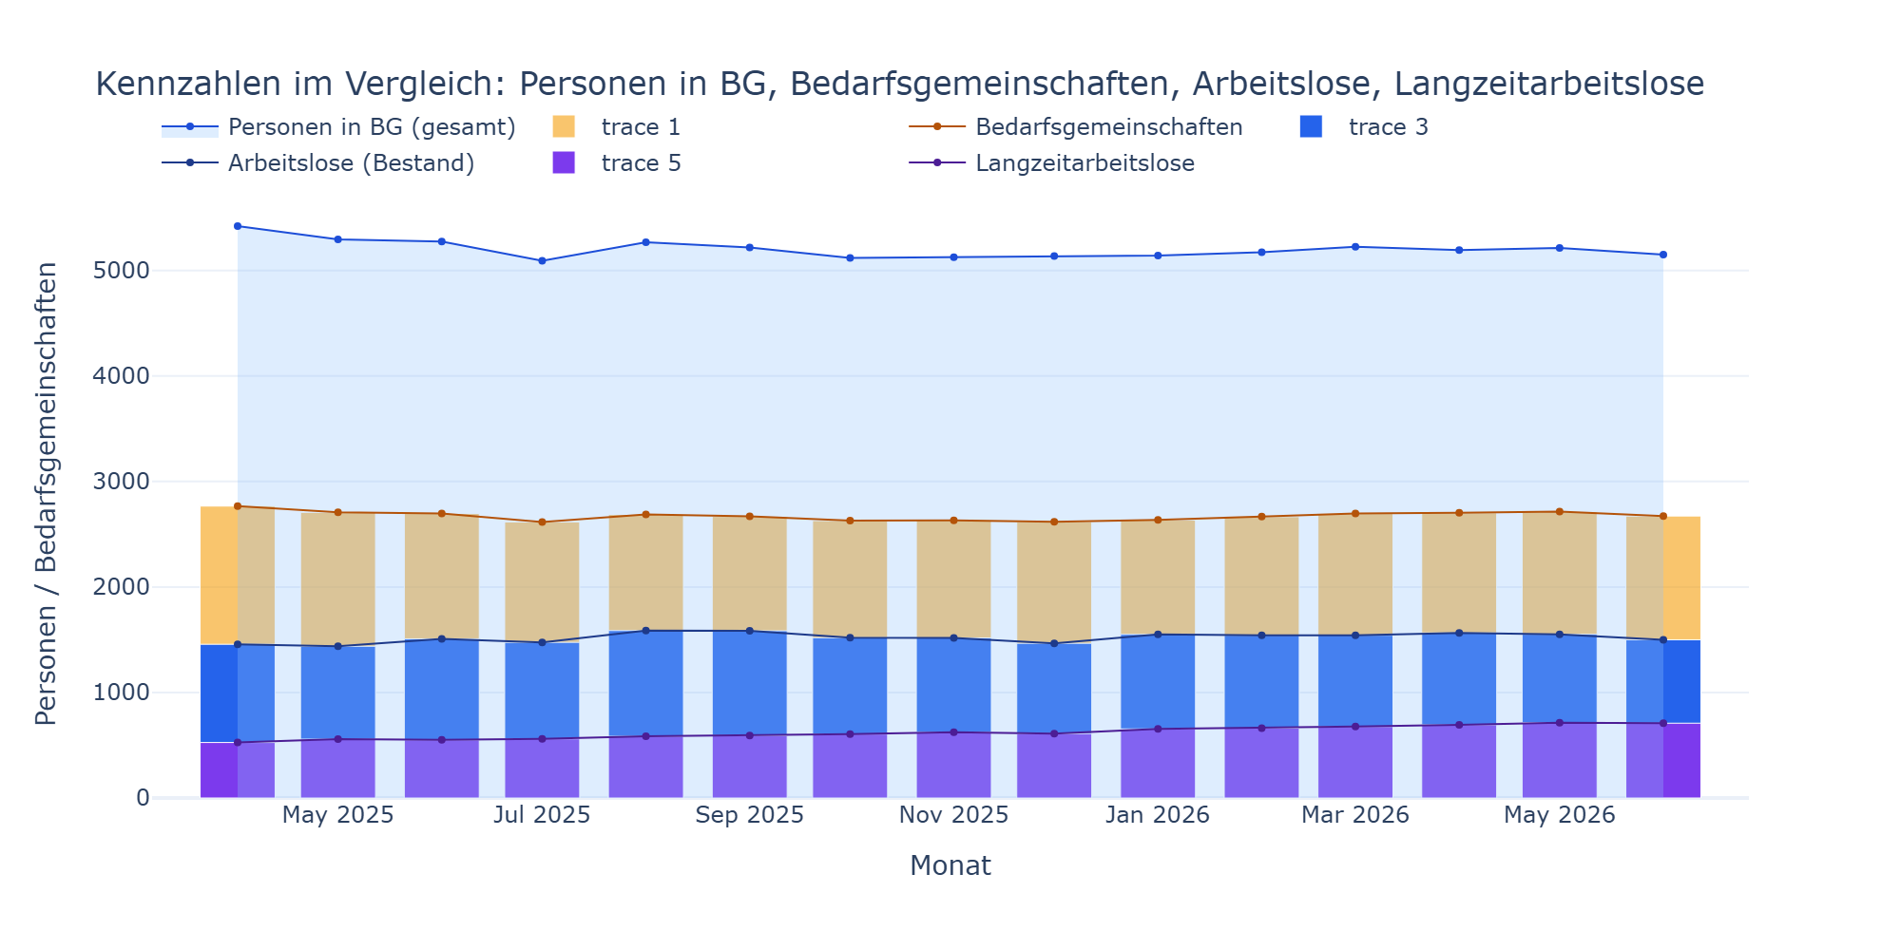
3.1
Übersicht: Kennzahlen im Vergleich
Personen in BG (Fläche) sowie Bedarfsgemeinschaften, Arbeitslose und Langzeitarbeitslose (überlappende Balken), Januar 2025 – Juni 2026.
11
Notes:
Diese Übersichtsgrafik zeigt alle Kernkennzahlen gemeinsam: Personen in Bedarfsgemeinschaften als Fläche im Hintergrund, sowie Bedarfsgemeinschaften, Arbeitslose und Langzeitarbeitslose als überlappende Balken über den gesamten Zeitraum Januar 2025 bis Juni 2026.

Slide 12
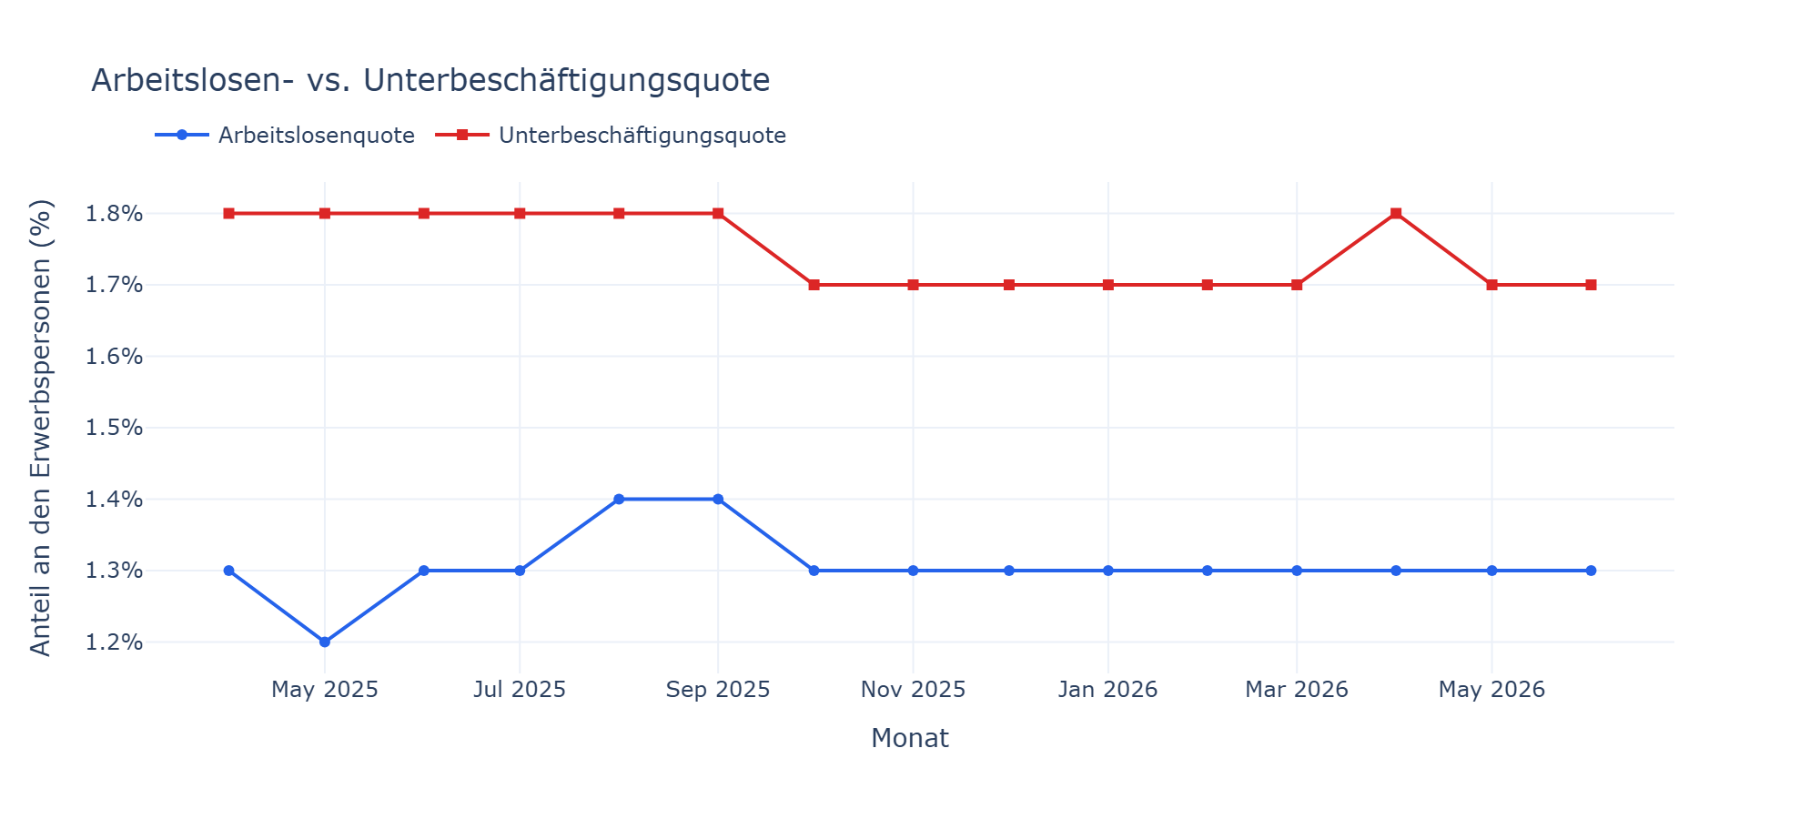
3.2
Arbeitslosen- vs. Unterbeschäftigungsquote
Beide Quoten bewegen sich in einer engen, stabilen Bandbreite (1,2–1,9 %).
12
Notes:
Die Arbeitslosen- und die Unterbeschäftigungsquote bewegen sich beide in einer engen, stabilen Bandbreite zwischen 1,2 und 1,9 Prozent — auf den ersten Blick ein Bild großer Stabilität.

Slide 13
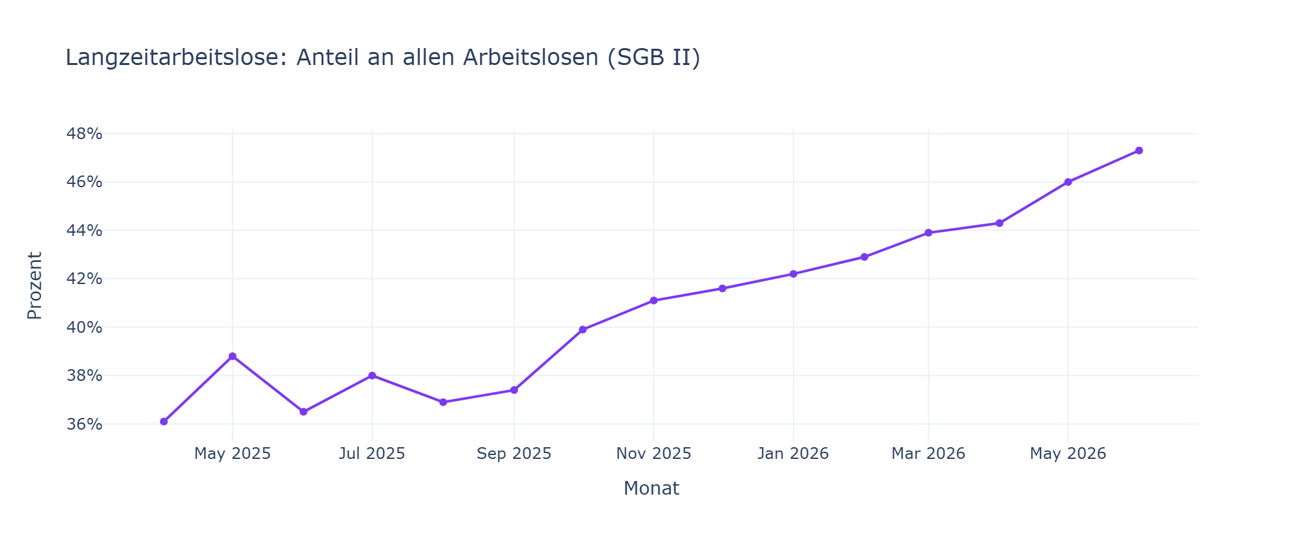
3.3
Langzeitarbeitslosigkeit
Deutlichster Trend im Datensatz: Anteil an allen Arbeitslosen von 34,1 % auf 47,3 % gestiegen.
13
Notes:
Ganz anders sieht es bei der Langzeitarbeitslosigkeit aus — das ist der deutlichste Trend im gesamten Datensatz: Ihr Anteil an allen Arbeitslosen ist von 34,1 auf 47,3 Prozent gestiegen. Das ist der zentrale rote Faden, der sich durch die gesamte Präsentation zieht.

Slide 14
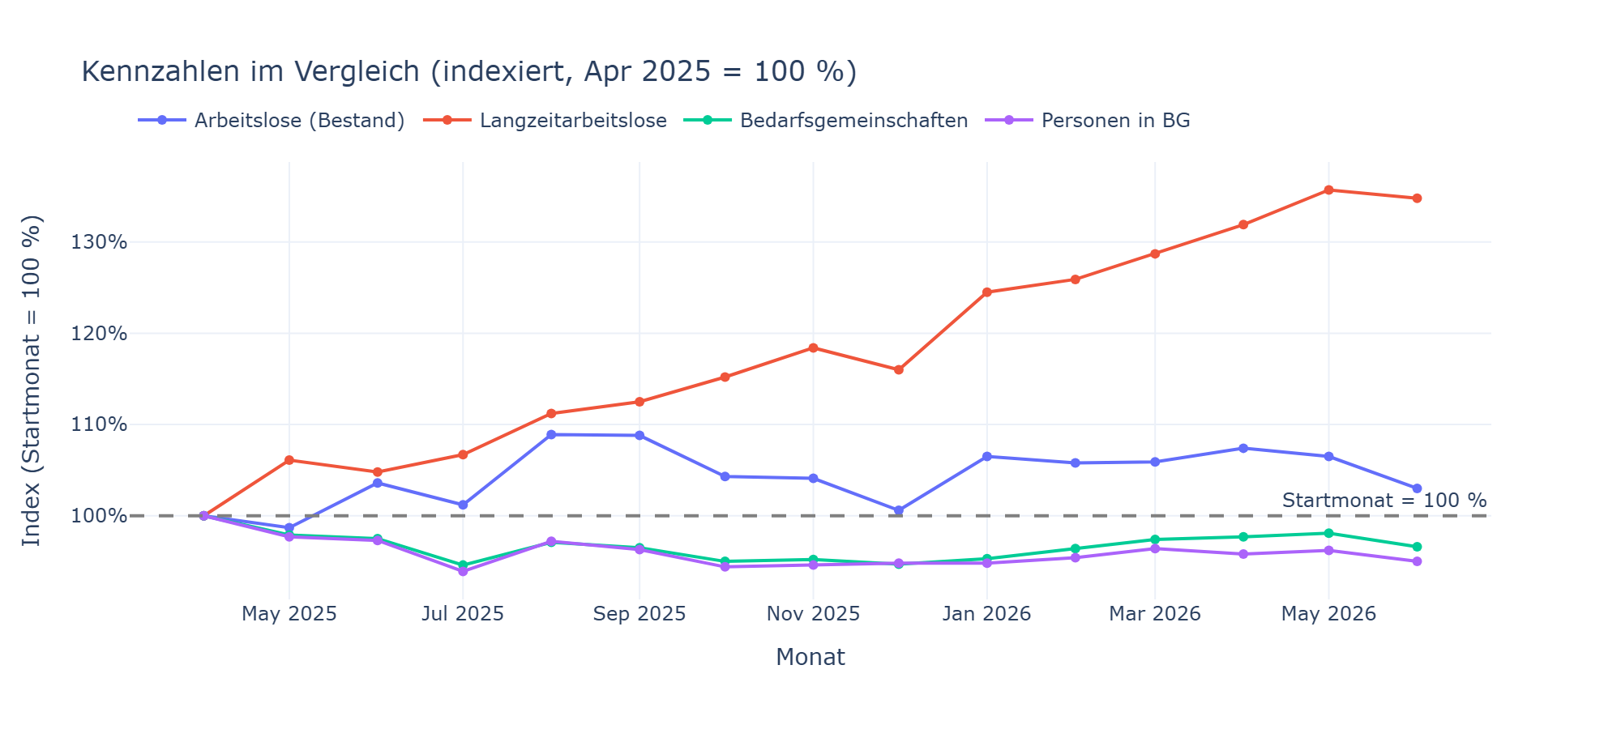
3.4
Kennzahlen im Vergleich (indexiert)
Startmonat = 100 %: der Index der Langzeitarbeitslosen steigt sichtbar über die anderen Kennzahlen hinaus.
14
Notes:
Setzt man alle Kennzahlen auf einen gemeinsamen Startwert von 100 Prozent im ersten Monat, wird der Unterschied noch deutlicher: Der Index der Langzeitarbeitslosen steigt sichtbar über den aller anderen Kennzahlen hinaus.

Slide 15
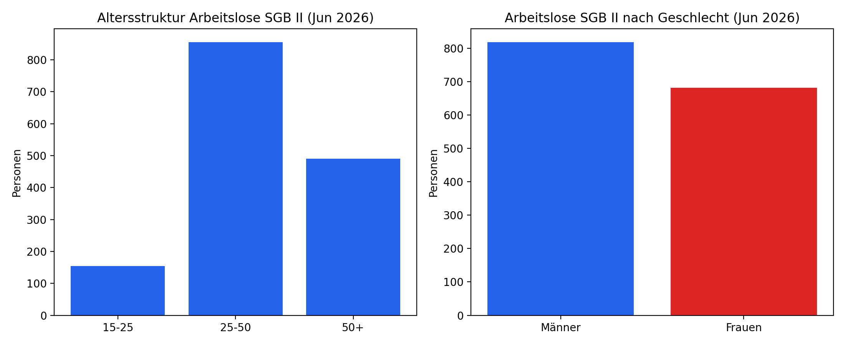
3.5
Altersstruktur und Geschlecht
Momentaufnahme für den letzten Berichtsmonat (Juni 2026).
15
Notes:
Diese Momentaufnahme zeigt die Altersstruktur und Geschlechterverteilung für den letzten verfügbaren Berichtsmonat, Juni 2026.

Slide 16
3.6
Veränderung zum Vormonat und Vorjahresmonat (Juni 2026)
Arbeitslose
(Bestand)
Langzeit-
arbeitslose
Bedarfs-
gemeinschaften
Personen
in BG
ZUM VORMONAT (MAI 2026)
ZUM VORMONAT (MAI 2026)
ZUM VORMONAT (MAI 2026)
ZUM VORMONAT (MAI 2026)
↓ −52 (−3,4 %)
↓ −5 (−0,7 %)
↓ −41 (−1,5 %)
↓ −65 (−1,2 %)
ZUM VORJAHRESMONAT (JUNI 2025)
ZUM VORJAHRESMONAT (JUNI 2025)
ZUM VORJAHRESMONAT (JUNI 2025)
ZUM VORJAHRESMONAT (JUNI 2025)
↓ −9 (−0,6 %)
↑ +158 (+28,7 %)
↓ −23 (−0,9 %)
↓ −126 (−2,4 %)
Auffällig: Die Langzeitarbeitslosigkeit ist die einzige Kennzahl mit einem deutlichen Anstieg zum Vorjahresmonat (+28,7 %) — alle anderen Kennzahlen sind gegenüber Vormonat und Vorjahr rückläufig.
16
Notes:
Vergleicht man die vier Kernkennzahlen mit dem Vormonat Mai 2026 und dem Vorjahresmonat Juni 2025, fällt ein Befund besonders auf: Die Langzeitarbeitslosigkeit ist die einzige Kennzahl mit einem deutlichen Anstieg zum Vorjahresmonat — plus 28,7 Prozent —, während alle anderen Kennzahlen sowohl zum Vormonat als auch zum Vorjahr rückläufig sind.

Slide 17
3.7
Zusammenfassung der Analyseergebnisse
Arbeitslose (Bestand)
Arbeitslosenquote
Langzeitarbeitslosigkeit
Bedarfsgemeinschaften /
Personen in BG
ZEITRAUM: JAN 2025 – JUN 2026
ZEITRAUM: JAN 2025 – JUN 2026
ZEITRAUM: JAN 2025 – JUN 2026
ZEITRAUM: JAN 2025 – JUN 2026
1.470 → 1.500
1,2–1,4 %
502 → 709
−4 % / −6 %
leicht gestiegen · Spanne 1.382–1.587
stabil über den gesamten Zeitraum
+ rund 41 % — deutlichster Trend
beide Kennzahlen rückläufig
Interpretation
Die reine Arbeitslosenzahl ist stabil geblieben — aber die Langzeitarbeitslosigkeit verfestigt sich deutlich, trotz insgesamt sinkender Bedarfsgemeinschaften. Ein Befund, der ohne strukturierte Aufbereitung der Rohdaten kaum erkennbar gewesen wäre.
17
Notes:
Fasst man Kapitel 3 zusammen: Die reine Arbeitslosenzahl ist über den gesamten Zeitraum weitgehend stabil geblieben, aber die Langzeitarbeitslosigkeit hat sich mit einem Anstieg von rund 41 Prozent deutlich verfestigt — trotz insgesamt sinkender Bedarfsgemeinschaften. Ein Befund, der ohne die strukturierte Aufbereitung der Rohdaten kaum erkennbar gewesen wäre.

Slide 18
KAPITEL 4
Vertiefte statistische Analyse
● Deskriptive Statistik im Detail (Median, Varianz, IQR, Variationskoeffizient)
● Korrelationsanalyse und Verteilungen
● Inferenzstatistik (Hypothesentest) und lineare Regression
18
Notes:
Kapitel 4 vertieft die Analyse statistisch: deskriptive Statistik im Detail, Korrelationsanalyse und Verteilungen sowie Inferenzstatistik mit Hypothesentest und linearer Regression.

Slide 19
4.1
Deskriptive Statistik im Detail
Streuung und zentrale Tendenz der vier Kernkennzahlen über den gesamten Zeitraum (Jan 2025 – Jun 2026):
Arbeitslose
(Bestand)
Langzeit-
arbeitslose
Bedarfs-
gemeinschaften
Personen
in BG
Ø (MITTELWERT)
Ø (MITTELWERT)
Ø (MITTELWERT)
Ø (MITTELWERT)
1.504,0
602,2
2.691,7
5.247,4
MEDIAN
MEDIAN
MEDIAN
MEDIAN
1.513,0
599,0
2.692,1
5.216,6
VARIATIONSKOEFFIZIENT
VARIATIONSKOEFFIZIENT
VARIATIONSKOEFFIZIENT
VARIATIONSKOEFFIZIENT
3,9 %
11,8 %
2,1 %
2,4 %
Kernbefund
Langzeitarbeitslose zeigen mit CV ≈ 11,8 % die mit Abstand stärkste relative Veränderung — Bedarfsgemeinschaften (2,1 %) und Personen in BG (2,4 %) sind am stabilsten.
19
Notes:
Bei der detaillierten deskriptiven Statistik fällt vor allem der Variationskoeffizient der Langzeitarbeitslosen auf: Mit rund 11,8 Prozent zeigt er die mit Abstand stärkste relative Veränderung aller vier Kernkennzahlen, während Bedarfsgemeinschaften und Personen in Bedarfsgemeinschaften mit 2,1 beziehungsweise 2,4 Prozent am stabilsten sind.

Slide 20
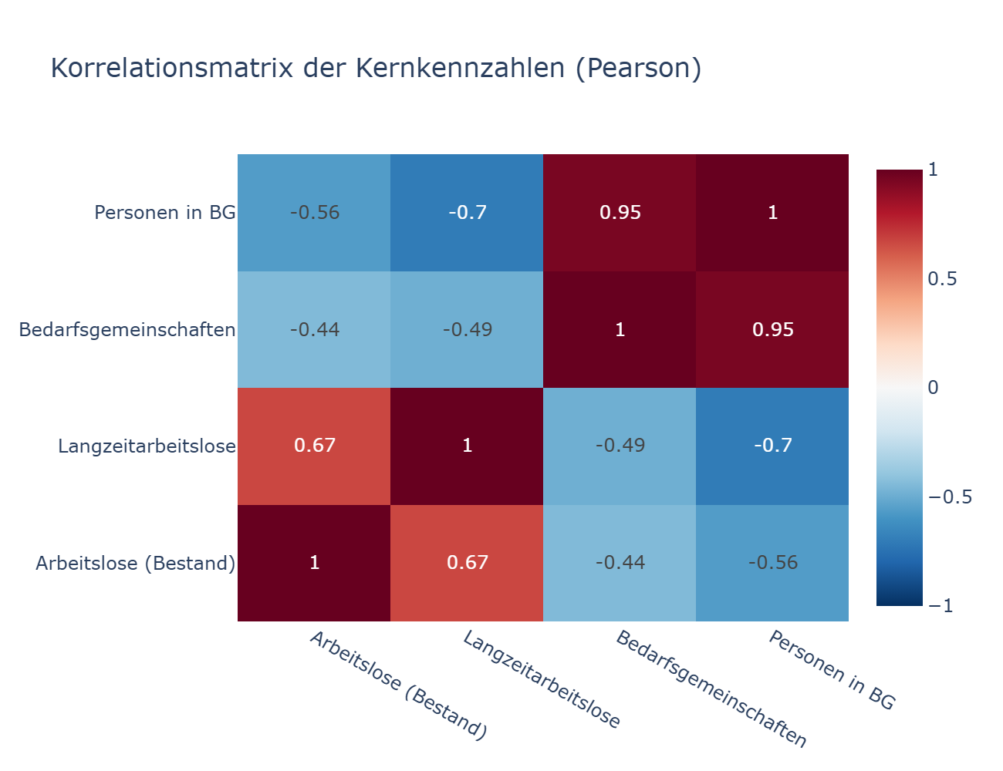
4.2
Korrelationsanalyse: Korrelationsmatrix
Was zeigt die Matrix?
Wofür wird sie gebraucht?
Paarweise Pearson-Korrelation der vier Kernkennzahlen (Arbeitslose, Langzeitarbeitslose, Bedarfsgemeinschaften, Personen in BG). Werte von −1 bis +1 — je intensiver die Farbe, desto stärker der lineare Zusammenhang zwischen zwei Kennzahlen.
Zeigt auf einen Blick, welche Kennzahlen sich gemeinsam bewegen. Auffällige Werte — hier r ≈ 0,95 zwischen Bedarfsgemeinschaften und Personen in BG — liefern die Ausgangsbasis für vertiefende Streudiagramme wie auf der nächsten Folie.
Bedarfsgemeinschaften und Personen in BG korrelieren mit r ≈ 0,95 sehr stark positiv.
20
Notes:
Die Korrelationsmatrix zeigt die paarweise Pearson-Korrelation der vier Kernkennzahlen — Werte von minus eins bis plus eins, je intensiver die Farbe, desto stärker der lineare Zusammenhang. Sie hilft dabei, auf einen Blick zu erkennen, welche Kennzahlen sich gemeinsam bewegen; der auffällige Wert von r gleich 0,95 zwischen Bedarfsgemeinschaften und Personen in BG liefert die Ausgangsbasis für das vertiefende Streudiagramm auf der nächsten Folie.

Slide 21
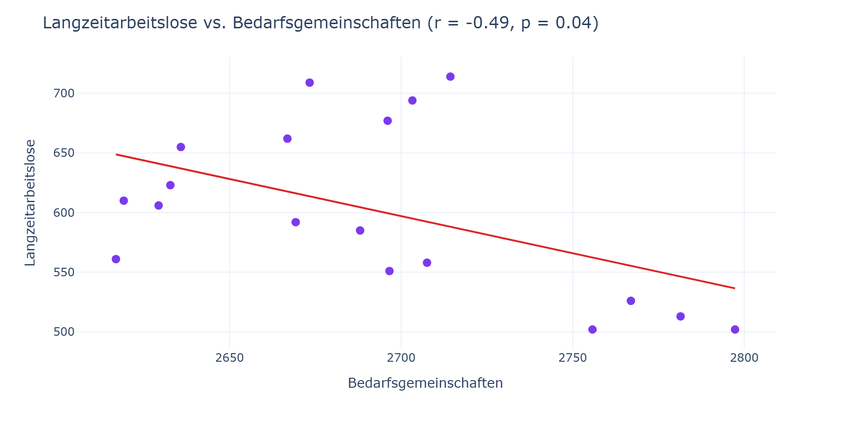
4.3
Langzeitarbeitslose vs. Bedarfsgemeinschaften
Was zeigen die Zahlen?
Warum ein Streudiagramm?
r = −0,49, p = 0,04 — Langzeitarbeitslose und Bedarfsgemeinschaften hängen jetzt signifikant negativ zusammen. Mit den ursprünglichen 15 Monaten war das noch nicht nachweisbar (r = −0,08, p = 0,78) — ein Beispiel dafür, wie empfindlich Korrelationstests bei kleinen Stichproben auf neue Datenpunkte reagieren.
Ein Scatterplot macht den Zusammenhang zwischen zwei Kennzahlen direkt sichtbar; die eingezeichnete OLS-Trendlinie zeigt Richtung und Stärke des linearen Zusammenhangs auf einen Blick — ideal, um einen in der Korrelationsmatrix (Folie 20) entdeckten Wert inhaltlich zu prüfen.
21
Notes:
Der Zusammenhang zwischen Langzeitarbeitslosen und Bedarfsgemeinschaften ist mit r gleich minus 0,49 und p gleich 0,04 jetzt statistisch signifikant negativ — mit den ursprünglichen 15 Monaten war das noch nicht nachweisbar. Das zeigt anschaulich, wie empfindlich Korrelationstests bei kleinen Stichproben auf zusätzliche Datenpunkte reagieren. Ein Scatterplot mit Trendlinie eignet sich hier besonders gut, weil er Richtung und Stärke des Zusammenhangs direkt sichtbar macht.

Slide 22
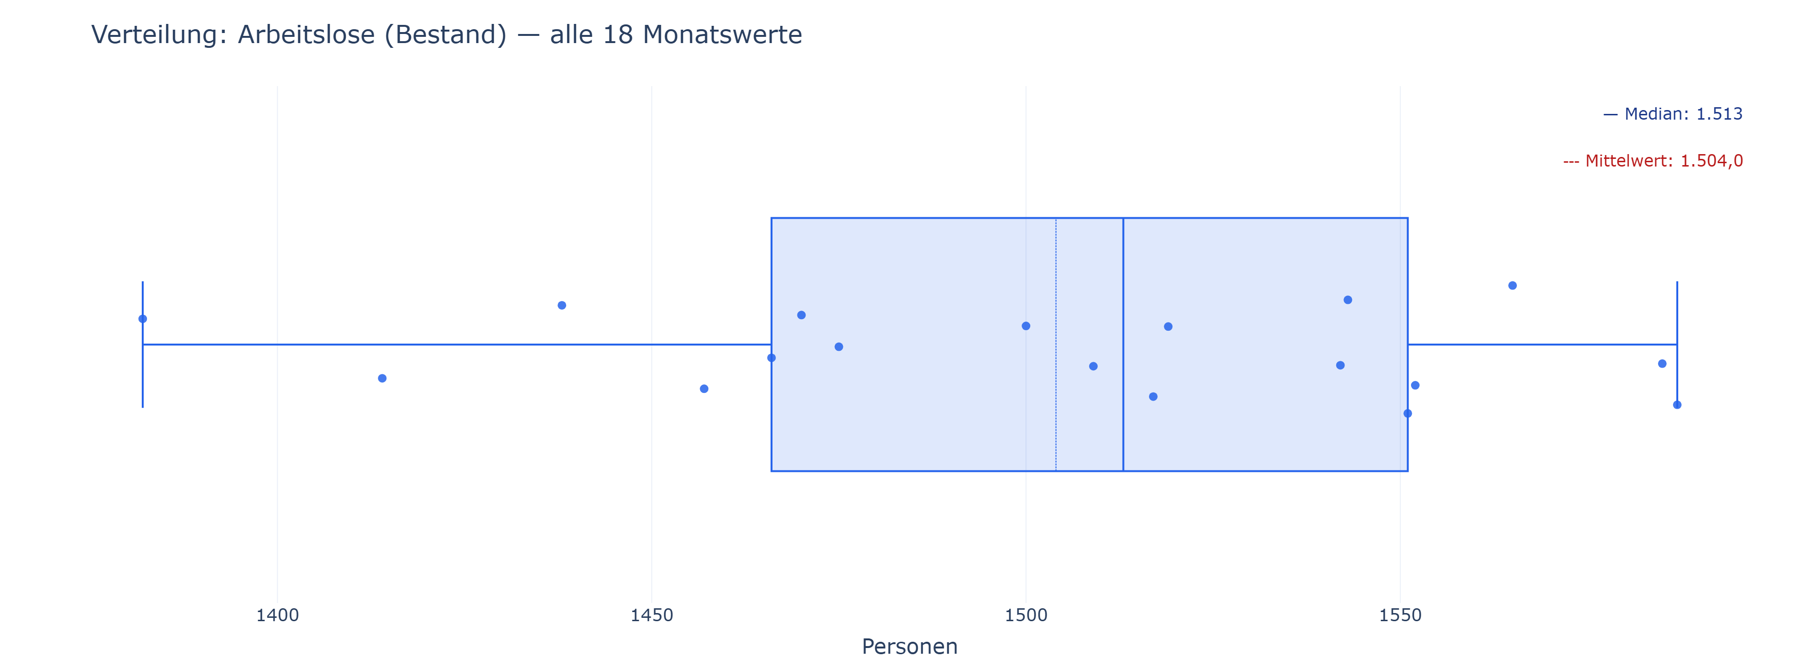
4.4
Verteilungen: Arbeitslose (Bestand)
Was zeigt die Grafik?
Warum diese Darstellung?
Jeder der 18 Punkte entspricht genau einem Berichtsmonat. Die Box zeigt Median (durchgezogene Linie) und Mittelwert (gestrichelt) sowie den Bereich der mittleren 50 % der Werte — keine auffälligen Ausreißer, leicht linksschiefe Verteilung (Median knapp über dem Mittelwert).
Bei nur 18 Datenpunkten kann ein Histogramm mit Balken-Bins leicht missverständlich wirken (Balkenhöhe zeigt nur den häufigsten Bereich, nicht die Gesamtzahl der Monate). Ein Boxplot mit allen Einzelpunkten zeigt jeden Wert direkt und vermeidet diese Verwirrung.
22
Notes:
Für die Verteilung des Arbeitslosenbestands über die 18 Monate habe ich bewusst einen Boxplot mit allen Einzelpunkten gewählt statt eines klassischen Histogramms — bei so wenigen Datenpunkten kann die Balkenhöhe eines Histogramms leicht missverstanden werden. So sieht man jeden Monatswert direkt: keine Ausreißer, eine leicht linksschiefe Verteilung mit dem Median knapp über dem Mittelwert.

Slide 23
4.5
Inferenzstatistik: Hypothesentest
Fragestellung
Unterscheidet sich die Langzeitarbeitslosigkeit zwischen erster und zweiter Hälfte des Beobachtungszeitraums signifikant?
1. HÄLFTE
2. HÄLFTE
n = 9
n = 9
Ø 543,3
Ø 661,1
→
± 34,1 (Std.-Abw.)
± 41,2 (Std.-Abw.)
Ergebnis
Mittelwertdifferenz: 117,8 Personen (95 %-Konfidenzintervall: [82,8; 152,7]). Welch-t-Test: t = 6,61, p ≈ 0,00001 — statistisch hoch signifikant, H₀ wird verworfen.
23
Notes:
Um zu prüfen, ob sich die Langzeitarbeitslosigkeit zwischen der ersten und zweiten Hälfte des Beobachtungszeitraums signifikant unterscheidet, habe ich einen Welch-t-Test durchgeführt: Der Mittelwert steigt von 543 auf 661 Personen, eine Differenz von 117,8 Personen mit einem 95-Prozent-Konfidenzintervall von 82,8 bis 152,7. Mit p ungefähr 0,00001 ist das statistisch hoch signifikant — die Nullhypothese wird klar verworfen.

Slide 24
4.6
Regressionsanalyse: Trend der Langzeitarbeitslosigkeit
Regressionsgleichung
Bestimmtheitsmaß R²
LZA = 490,4 + 13,16 × Monatsindex
0,983
Steigung: +13,2 Personen pro Monat
außergewöhnlich guter linearer Fit
JULI 2026
AUGUST 2026
SEPTEMBER 2026
↑ ≈ 727
↑ ≈ 740
↑ ≈ 754
Personen (prognostiziert)
Personen (prognostiziert)
Personen (prognostiziert)
⚠️ Einschränkung
Lineare Extrapolation aus nur 18 Datenpunkten, ohne Berücksichtigung von Saisonalität oder möglichen Strukturbrüchen — nur eine grobe Orientierung.
24
Notes:
Die lineare Regression der Langzeitarbeitslosen-Zahl über die Zeit ergibt ein Bestimmtheitsmaß von R-Quadrat gleich 0,983 — ein außergewöhnlich guter linearer Fit. Die Steigung von gut 13 Personen pro Monat lässt sich zu einer Prognose von etwa 727 bis 754 Personen für die kommenden drei Monate fortschreiben. Wichtig ist aber die Einschränkung: Das ist eine lineare Extrapolation aus nur 18 Datenpunkten, ohne Berücksichtigung von Saisonalität oder möglichen Strukturbrüchen — nur eine grobe Orientierung.

Slide 25
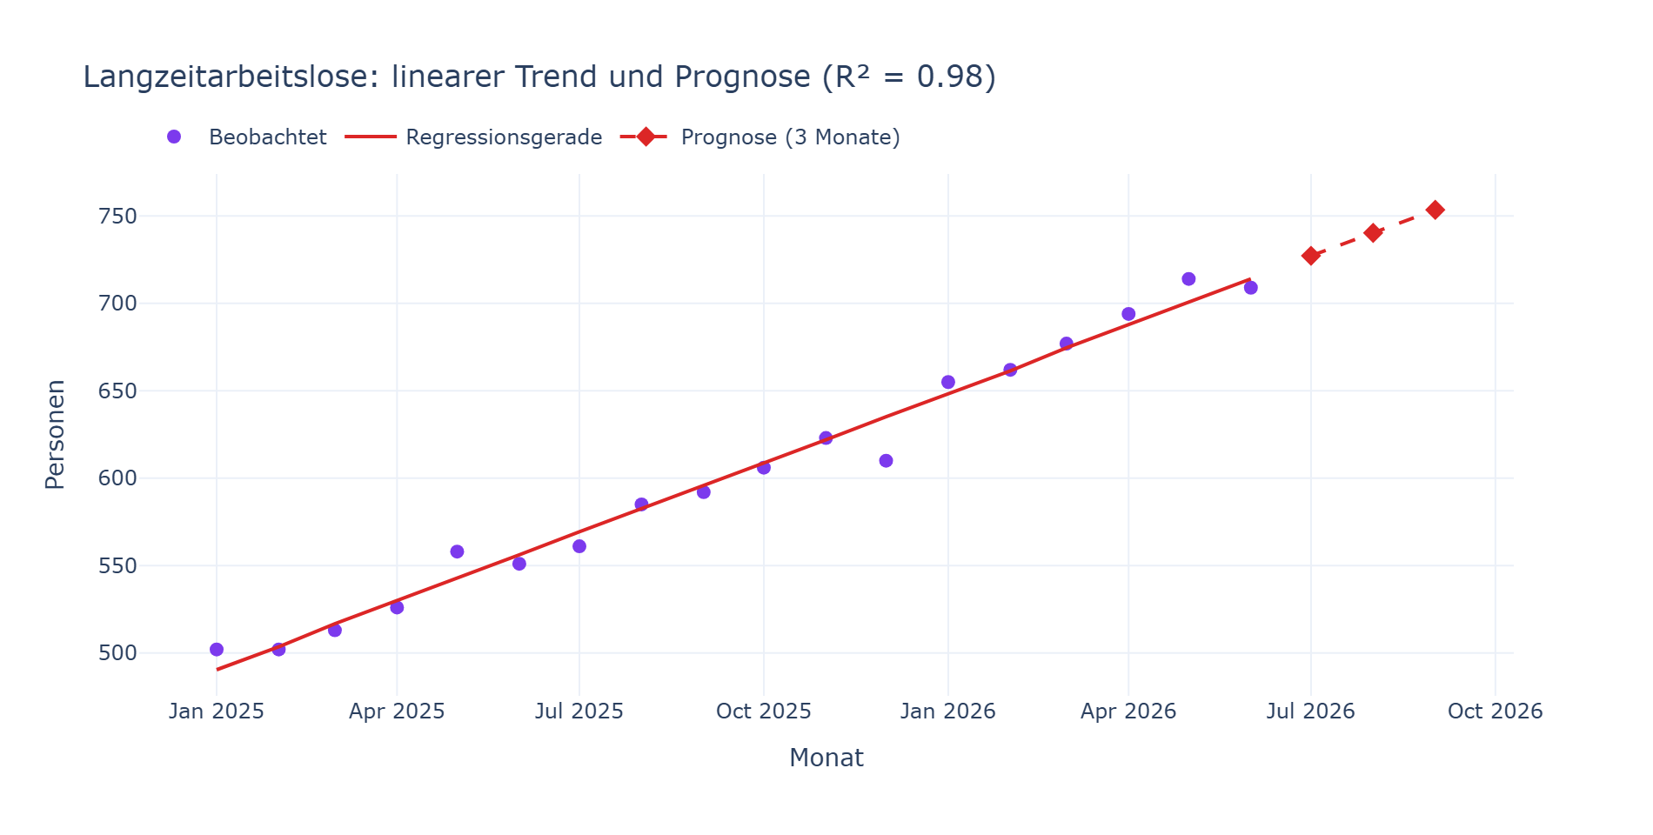
4.7
Linearer Trend und Prognose
R² = 0,983 — ein außergewöhnlich guter linearer Fit für die Langzeitarbeitslosen-Zahl.
25
Notes:
Diese Grafik zeigt den linearen Trend und die Prognose visuell: die beobachteten Werte, die Regressionsgerade und die drei Prognosepunkte in einem Diagramm.

Slide 26
4.8
Zusammenfassung der statistischen Befunde
Deskriptive
Statistik
Korrelations-
analyse
Hypothesen-
test
Regression
CV ≈ 11,8 %
2 neu signifikant
p ≈ 0,00001
R² = 0,983
Langzeitarbeitslose: stärkste relative Veränderung aller Kernkennzahlen
LZA–Bedarfsgemeinschaften und LZA–Bestand erst durch 3 zusätzliche Monate nachweisbar
Anstieg der Langzeitarbeitslosigkeit zwischen 1. und 2. Hälfte: statistisch hoch signifikant
Linearer Zeittrend erklärt 98,3 % der Schwankung — Prognose: 727–754 Personen
Gesamtfazit
Die Verschärfung der Langzeitarbeitslosigkeit ist über alle vier statistischen Verfahren hinweg konsistent nachweisbar — sie ist der am stärksten abgesicherte Trend im gesamten Datensatz.
26
Notes:
Alle vier statistischen Verfahren dieses Kapitels — deskriptive Statistik, Korrelationsanalyse, Hypothesentest und Regression — bestätigen unabhängig voneinander denselben Befund: Die Verschärfung der Langzeitarbeitslosigkeit ist der am stärksten statistisch abgesicherte Trend im gesamten Datensatz.

Slide 27
KAPITEL 5
Fluktuation
● Zugang und Abgang im Monatsverlauf
● Netto-Fluktuation vs. Bestandsänderung
● 12-Monatssummen als mittelfristiger Trend
27
Notes:
Kapitel 5 widmet sich der Fluktuation: Zugang und Abgang im Monatsverlauf, die Netto-Fluktuation im Vergleich zur tatsächlichen Bestandsänderung, und die 12-Monatssummen als mittelfristiger Trend.

Slide 28
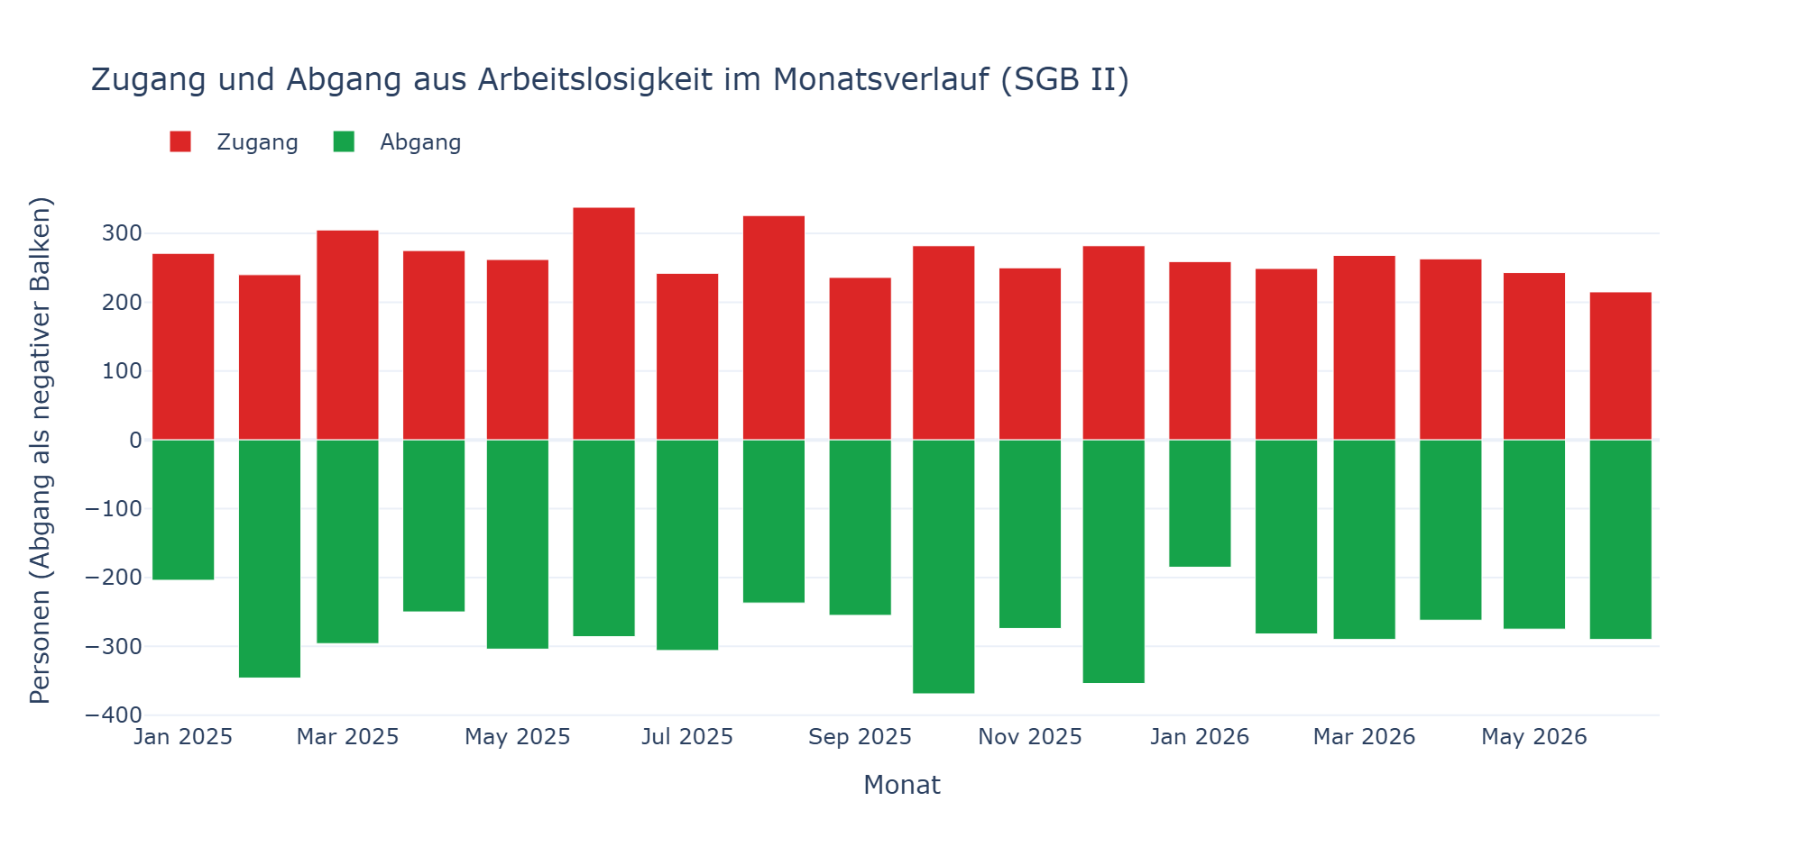
5.1
Zugang und Abgang im Monatsverlauf
Zugang Ø 267/Monat, Abgang Ø 281/Monat — im Mittel etwas mehr Abgang als Zugang.
28
Notes:
Im Schnitt gab es 267 Zugänge und 281 Abgänge pro Monat — im Mittel also etwas mehr Abgang als Zugang. Das zeigt: Hinter dem vergleichsweise stabilen Bestand steckt deutlich mehr monatliche Bewegung, als man vermuten würde.

Slide 29
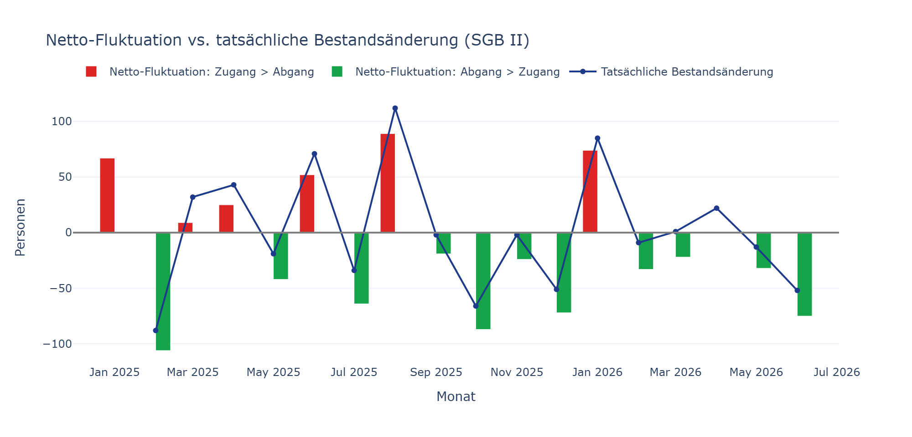
5.2
Netto-Fluktuation vs. Bestandsänderung
Netto-Fluktuation liegt in allen 18 Monaten unter der tatsächlichen Bestandsänderung (Ø −20,9 Personen) — plausibel durch Rechtskreiswechsel SGB II/SGB III.
29
Notes:
Die Netto-Fluktuation liegt in allen 18 Monaten unter der tatsächlichen Bestandsänderung, im Schnitt um 20,9 Personen. Diese Differenz lässt sich plausibel durch Rechtskreiswechsel zwischen SGB II und SGB III erklären — Personen, die zwischen den beiden Zuständigkeitsbereichen wechseln, ohne dass das in Zugang oder Abgang erfasst wird.

Slide 30
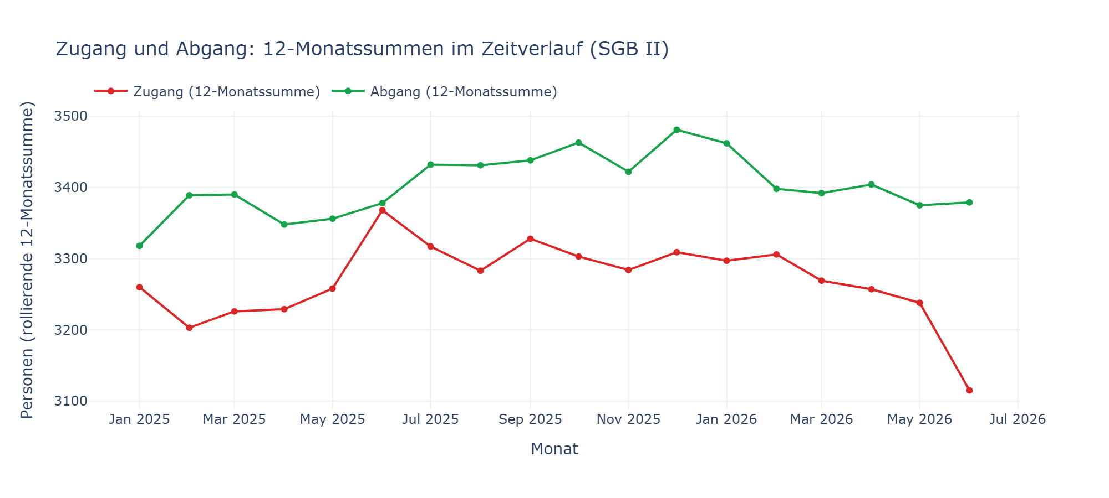
5.3
12-Monatssummen: der mittelfristige Trend
Rollierende Netto-Fluktuation verschlechtert sich von −58 auf −264 Personen pro Jahr.
30
Notes:
Betrachtet man die rollierende 12-Monatssumme als mittelfristigen Trend, zeigt sich eine Verschlechterung der Netto-Fluktuation von minus 58 auf minus 264 Personen pro Jahr — ein klares Warnsignal für eine sich verschärfende Entwicklung.

Slide 31
5.4
Zusammenfassung
Zugang & Abgang
Netto-Fluktuation
Erklärung
ZUGANG (Ø / MONAT)
−14,4
⇄ Rechtskreiswechsel
267
ABGANG (Ø / MONAT)
PERSONEN / MONAT (MITTELWERT)
SGB II ↔ SGB III
281
Deutlich mehr Dynamik als der stabile Bestand vermuten lässt.
Leicht rückläufige Tendenz seit Anfang 2025.
Differenz zur tatsächlichen Bestandsänderung ist dadurch plausibel erklärbar.
31
Notes:
Zusammengefasst: Zugang und Abgang mit im Schnitt 267 beziehungsweise 281 Personen pro Monat zeigen deutlich mehr Dynamik, als der stabile Bestand vermuten lässt. Die Netto-Fluktuation liegt im Mittel bei minus 14,4 Personen pro Monat mit leicht rückläufiger Tendenz seit Anfang 2025, und die Differenz zur tatsächlichen Bestandsänderung lässt sich plausibel durch Rechtskreiswechsel zwischen SGB II und SGB III erklären.

Slide 32
KAPITEL 6
Demografie
● Altersstruktur und Geschlecht als Zeitreihe
● Ausländer und Schwerbehinderte erstmals ausgewertet
32
Notes:
Kapitel 6 betrachtet die Demografie: Altersstruktur und Geschlecht als Zeitreihe, sowie Ausländeranteil und Schwerbehinderte, die hier erstmals ausgewertet werden.

Slide 33
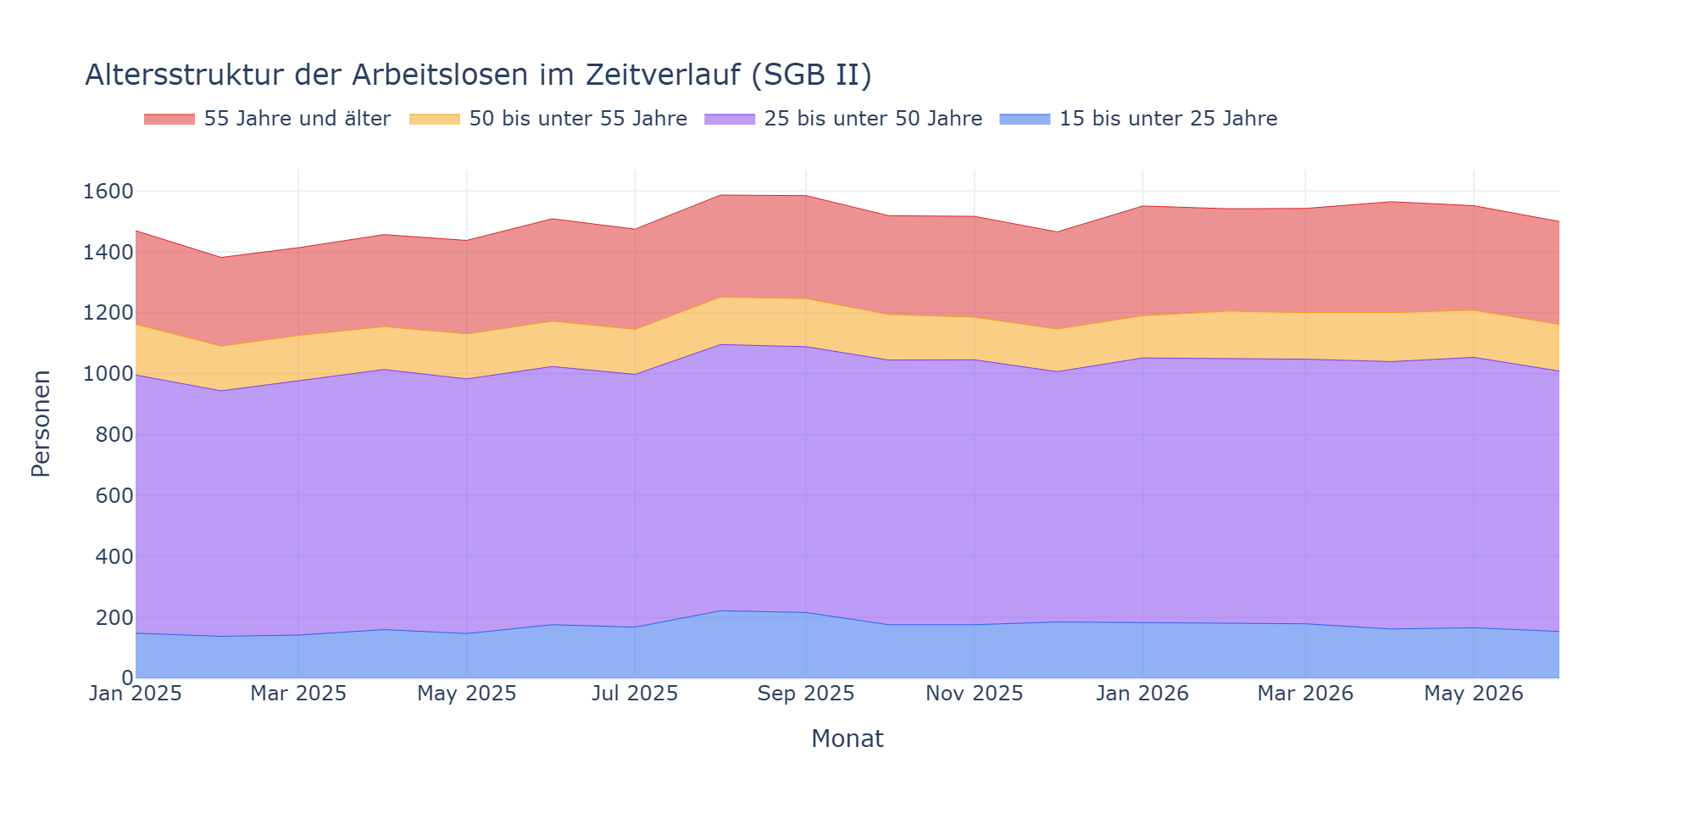
6.1
Altersstruktur im Zeitverlauf
25-50 Jahre größte Gruppe (~57 %); Anteil der 55+ an der Gruppe 50+ steigt von 64,8 % auf 68,8 %.
33
Notes:
Die 25- bis 50-Jährigen bilden mit rund 57 Prozent die größte Altersgruppe. Innerhalb der Gruppe 50 plus steigt der Anteil der über 55-Jährigen von 64,8 auf 68,8 Prozent — eine leichte Alterung innerhalb dieser Gruppe.

Slide 34
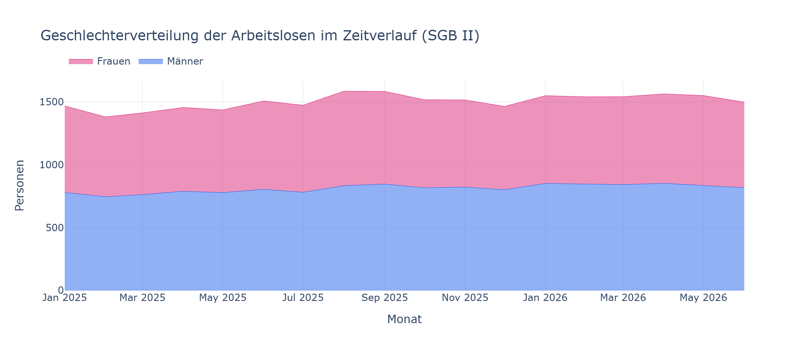
6.2
Geschlechterverteilung im Zeitverlauf
Männeranteil steigt leicht von 53,1 % auf 54,5 %.
34
Notes:
Der Männeranteil steigt leicht von 53,1 auf 54,5 Prozent — die Geschlechterverteilung bleibt insgesamt bemerkenswert stabil.

Slide 35
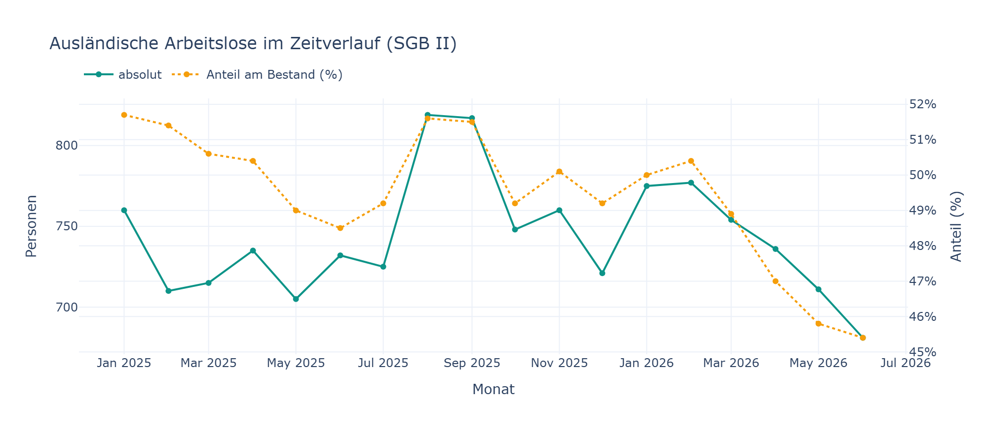
6.3
Ausländische Arbeitslose im Zeitverlauf
Überraschend hoher, deutlich rückläufiger Anteil: 51,7 % → 45,4 % des Bestands.
35
Notes:
Eine der überraschendsten neuen Erkenntnisse dieses Projekts: Der Anteil ausländischer Arbeitsloser ist mit 51,7 bis 45,4 Prozent des Bestands überraschend hoch, gleichzeitig aber deutlich rückläufig.

Slide 36
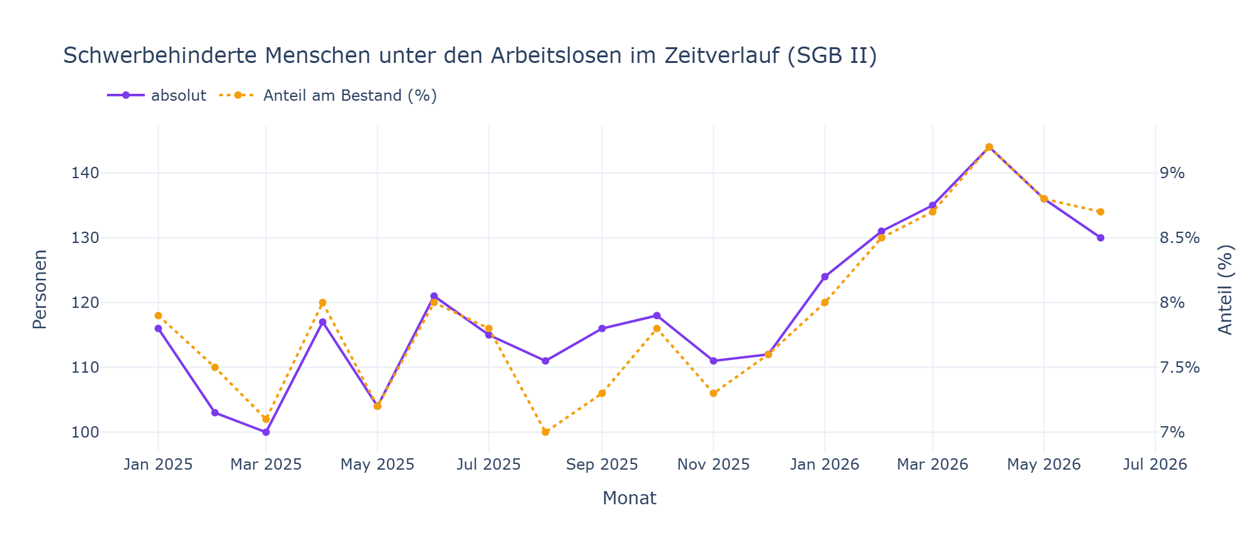
6.4
Schwerbehinderte Menschen im Zeitverlauf
Kleinerer, leicht steigender Anteil: 7,9 % → 8,7 %.
36
Notes:
Der Anteil schwerbehinderter Menschen ist kleiner, aber leicht steigend: von 7,9 auf 8,7 Prozent.

Slide 37
6.5
Zusammenfassung
Altersstruktur
Geschlecht
Ausländeranteil
Schwerbehinderte
64,8 % → 68,8 %
53,1 % → 54,5 %
51,7 % → 45,4 %
7,9 % → 8,7 %
Anteil der 55+ an der Gruppe 50+ — leichte Alterung
Männeranteil — bemerkenswert stabil
★ Deutlich rückläufig — auffälligste neue Erkenntnis
Kleinerer, leicht steigender Anteil
Kernbefund
Der deutlich rückläufige Ausländeranteil (51,7 % → 45,4 %) ist die auffälligste neue Erkenntnis dieses Kapitels — Altersstruktur, Geschlecht und der Anteil Schwerbehinderter sind vergleichsweise stabil.
37
Notes:
In der Zusammenfassung zeigt sich: Altersstruktur und Geschlechterverteilung sind bemerkenswert stabil, der Anteil Schwerbehinderter steigt nur leicht. Die auffälligste neue Erkenntnis dieses Kapitels ist der deutlich rückläufige Ausländeranteil von 51,7 auf 45,4 Prozent.

Slide 38
KAPITEL 7
Erwerbstätigkeit ("Aufstocker")
● Aufstockerquote im Zeitverlauf
● Erwerbsform und Einkommensstruktur
● Neues Tabellenblatt: 3.3 Erwerbstätigkeit
38
Notes:
Kapitel 7 behandelt die Erwerbstätigkeit, umgangssprachlich die „Aufstocker“: die Aufstockerquote im Zeitverlauf, Erwerbsform und Einkommensstruktur — basierend auf einem neu erschlossenen Tabellenblatt, 3.3 Erwerbstätigkeit.

Slide 39
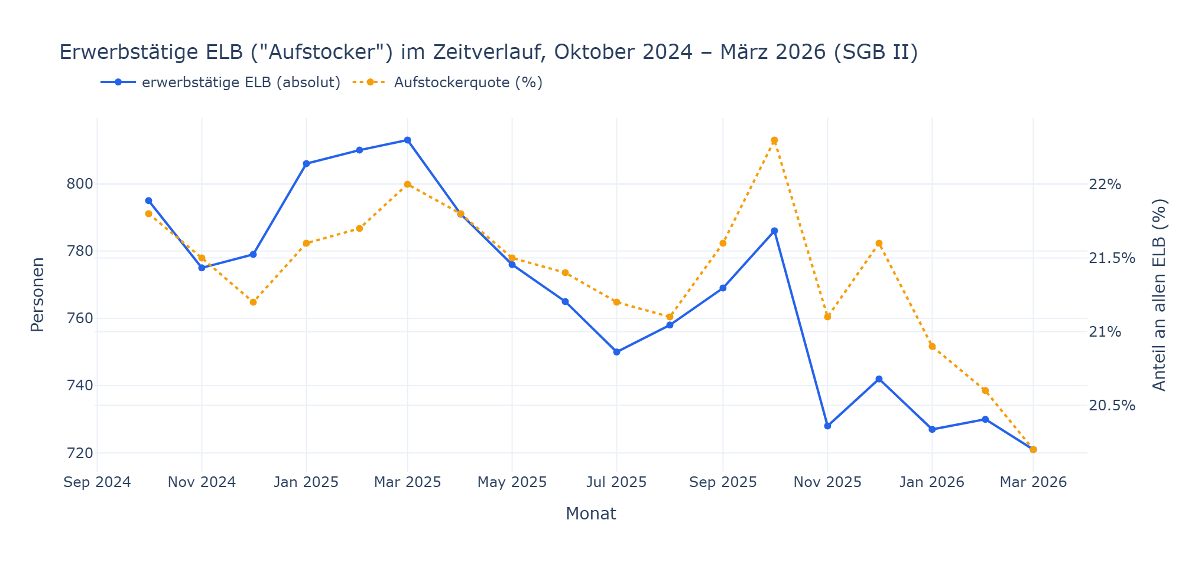
7.1
Aufstockerquote im Zeitverlauf
Stabil bei Ø 21,4 % — rund jede fünfte ELB ist erwerbstätig, verdient aber nicht genug für den Ausstieg aus dem Bürgergeld.
39
Notes:
Die Aufstockerquote bleibt stabil bei durchschnittlich 21,4 Prozent — rund jede fünfte erwerbsfähige leistungsberechtigte Person ist erwerbstätig, verdient aber nicht genug, um aus dem Bürgergeldbezug auszusteigen.

Slide 40
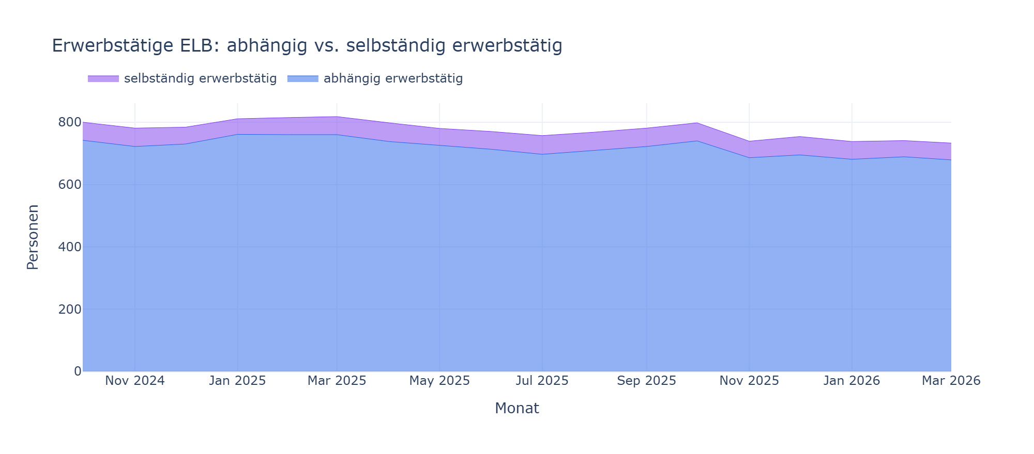
7.2
Abhängig vs. selbständig erwerbstätig
Klar dominiert von abhängiger Beschäftigung (93–94 %).
40
Notes:
Unter den erwerbstätigen Leistungsberechtigten dominiert klar die abhängige Beschäftigung mit 93 bis 94 Prozent gegenüber der selbständigen Tätigkeit.

Slide 41
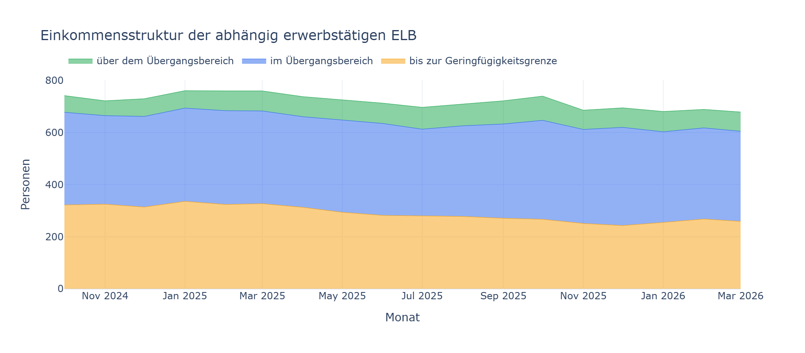
7.3
Einkommensstruktur der abhängig Erwerbstätigen
Leichte Verschiebung zu höheren Einkommen: „bis Geringfügigkeitsgrenze“ sinkt, „im/über Übergangsbereich“ steigen.
41
Notes:
Innerhalb der Einkommensstruktur der abhängig Erwerbstätigen zeigt sich eine leichte Verschiebung zu höheren Einkommen: Der Anteil bis zur Geringfügigkeitsgrenze sinkt, während die Anteile im und über dem Übergangsbereich steigen.

Slide 42
7.4
Zusammenfassung
Aufstockerquote
Erwerbsform
Einkommensstruktur
Datenbesonderheit
Ø 21,4 %
93–94 %
↗ leicht steigend
Okt 2024 – Mär 2026
Rund jede fünfte ELB ist erwerbstätig
Klar dominiert von abhängiger Beschäftigung
Verschiebung zu höheren Einkommen innerhalb der Aufstocker
Eigenes Zeitfenster mit 3 Monaten Wartezeit, unabhängig vom Sidebar-Filter
Fazit
Die Aufstockerquote bleibt über den gesamten Beobachtungszeitraum bemerkenswert konstant — die Erwerbstätigenstruktur unter Bürgergeld-Beziehenden zeigt sich stabil, mit nur leichten Verschiebungen hin zu höheren Einkommen.
42
Notes:
Zusammengefasst bleibt die Aufstockerquote über den gesamten Zeitraum bemerkenswert konstant bei 21,4 Prozent, die Erwerbsform ist klar von abhängiger Beschäftigung dominiert, und es zeigt sich eine leichte Verschiebung zu höheren Einkommen. Eine methodische Besonderheit: Dieses Kapitel nutzt ein eigenes Zeitfenster von Oktober 2024 bis März 2026 mit 3 Monaten Wartezeit, unabhängig vom Sidebar-Filter im Dashboard.

Slide 43
KAPITEL 8
Finanzen (Zahlungsansprüche)
● Einzige Quelle für Euro-Beträge im Datensatz
● Gesamtvolumen und Struktur der Zahlungsansprüche
43
Notes:
Kapitel 8 widmet sich den Finanzen, konkret den Zahlungsansprüchen — der einzigen Quelle für Euro-Beträge im gesamten Datensatz: Gesamtvolumen und Struktur der Zahlungsansprüche.

Slide 44
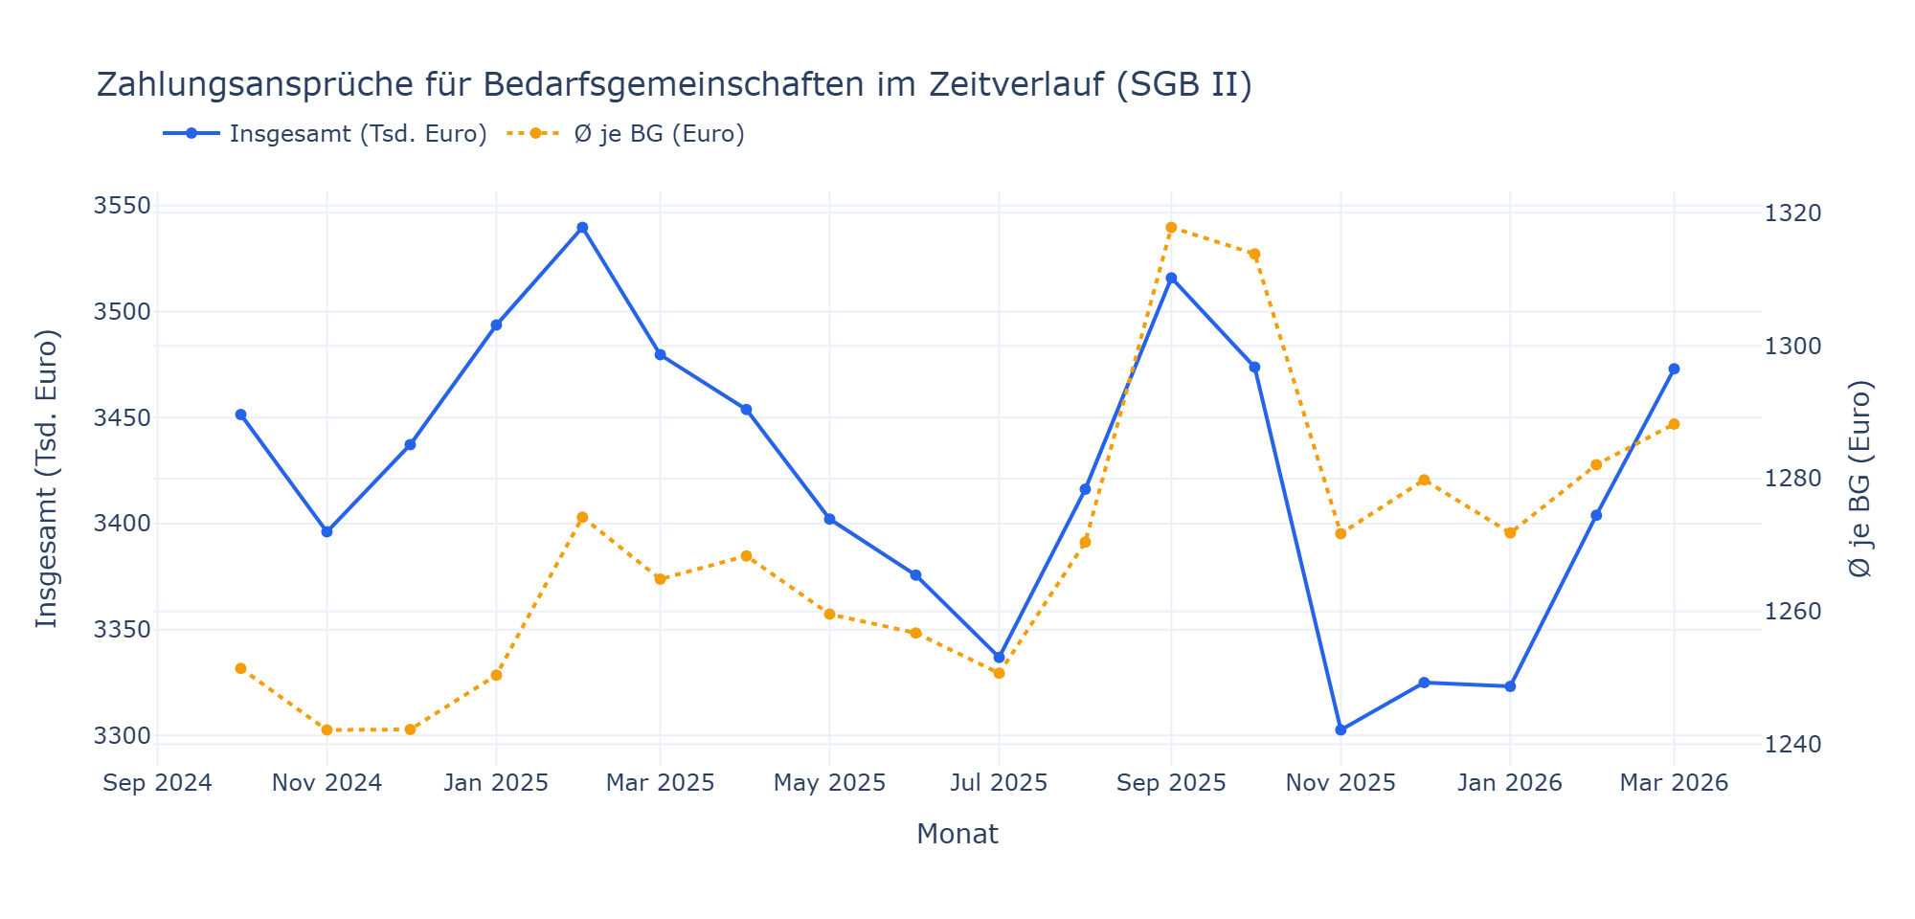
8.1
Gesamtvolumen und Ø je Bedarfsgemeinschaft
Gesamtvolumen praktisch stabil (3.451,5 → 3.473,0 Tsd. Euro), Ø je BG spürbar gestiegen (1.251 € → 1.288 €).
44
Notes:
Das Gesamtvolumen der Zahlungsansprüche ist mit 3.451,5 auf 3.473,0 Tausend Euro praktisch stabil, aber der Durchschnitt je Bedarfsgemeinschaft ist spürbar gestiegen, von 1.251 auf 1.288 Euro.

Slide 45
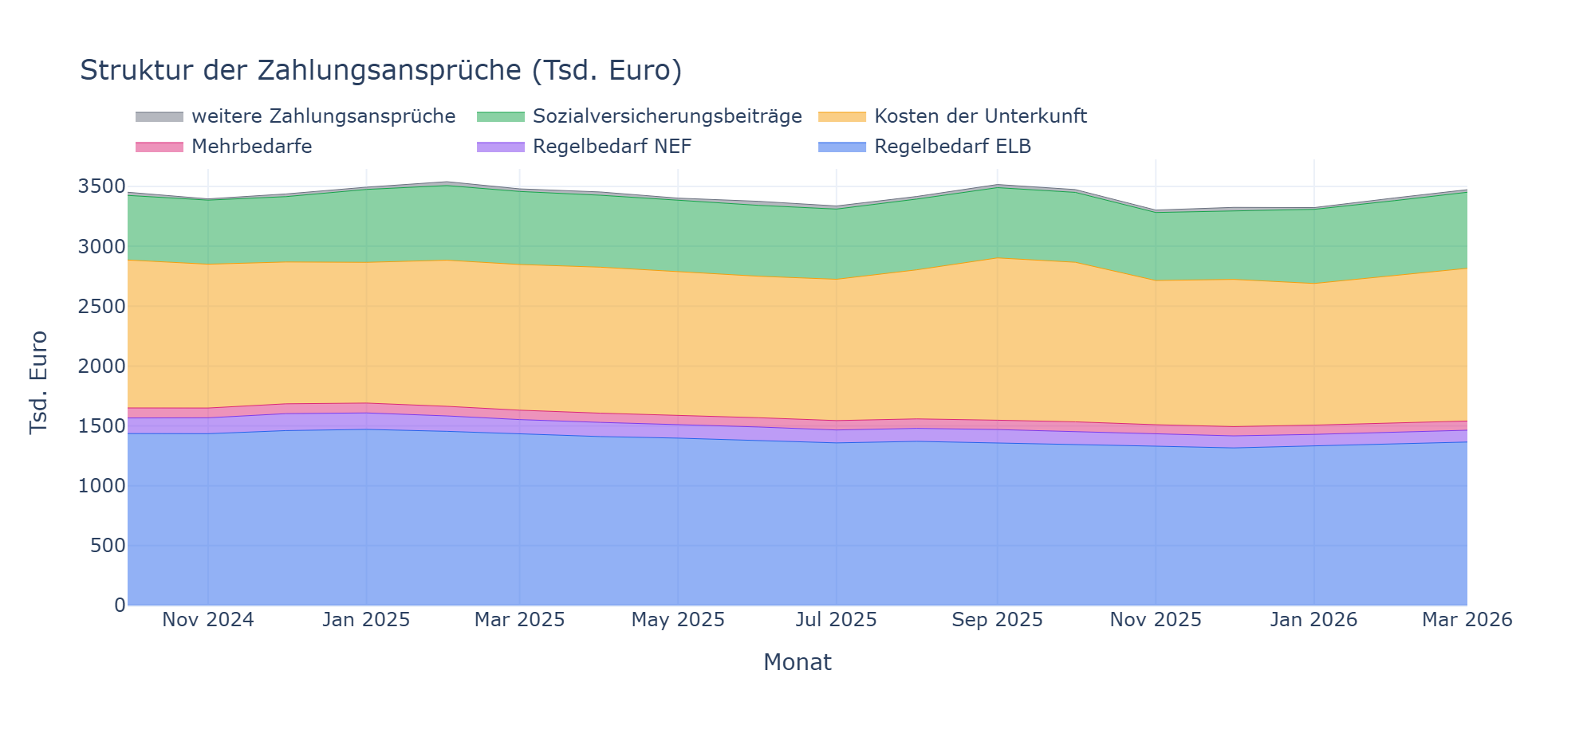
8.2
Struktur der Zahlungsansprüche
Regelbedarf ELB (~40 %) und Kosten der Unterkunft (~36 %) dominieren; Sozialversicherungsbeiträge-Anteil steigt deutlich.
45
Notes:
In der Kostenstruktur dominieren Regelbedarf für erwerbsfähige Leistungsberechtigte mit rund 40 Prozent und die Kosten der Unterkunft mit rund 36 Prozent; der Anteil der Sozialversicherungsbeiträge steigt dabei deutlich.

Slide 46
8.3
Zusammenfassung
Gesamtvolumen & Ø je BG
Kostenstruktur
Sozialversicherung
GESAMTVOLUMEN (TSD. €)
REGELBEDARF ELB
ANTEIL AN DER STRUKTUR
3.451,5 → 3.473,0
~ 40 %
15,6 % → 18,3 %
Ø JE BEDARFSGEMEINSCHAFT
KOSTEN DER UNTERKUNFT
Anteil steigt spürbar — der Regelbedarf-NEF-Anteil sinkt entsprechend.
1.251 € → 1.288 €
~ 36 %
Gesamtvolumen praktisch stabil, Durchschnitt je BG deutlich gestiegen.
Regelbedarf ELB und Kosten der Unterkunft dominieren die Struktur.
46
Notes:
Zusammengefasst: Das Gesamtvolumen ist praktisch stabil, während der Durchschnitt je Bedarfsgemeinschaft deutlich gestiegen ist. Regelbedarf ELB und Kosten der Unterkunft dominieren weiterhin die Struktur, und der Anteil der Sozialversicherungsbeiträge steigt spürbar von 15,6 auf 18,3 Prozent — während der Anteil des Regelbedarfs für nicht erwerbsfähige Leistungsberechtigte entsprechend sinkt.

Slide 47
KAPITEL 9
Förderung (aktive Arbeitsmarktpolitik)
● Eintritte und Bestand an Fördermaßnahmen
● Aktivierungsquote AQ1/AQ2a
48
Notes:
Kapitel 9 behandelt die Förderung, also die aktive Arbeitsmarktpolitik: Eintritte und Bestand an Fördermaßnahmen sowie die Aktivierungsquoten AQ1 und AQ2a.

Slide 48
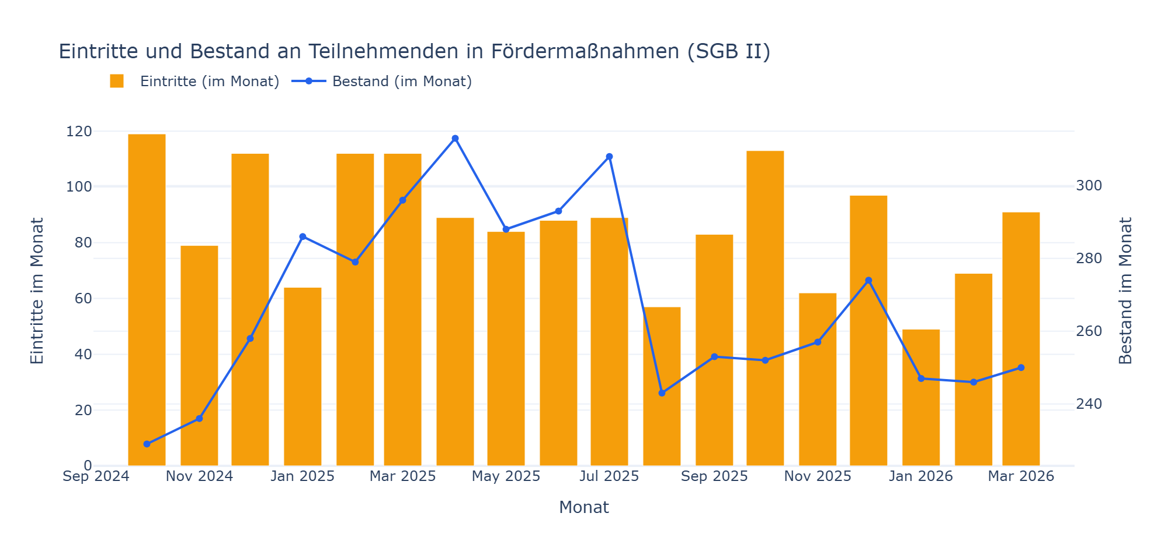
9.1
Eintritte und Bestand an Fördermaßnahmen
Eintritte volatil und leicht rückläufig; Bestand mit Höchststand 313 im April 2025, seither wieder gesunken.
49
Notes:
Die Eintritte in Fördermaßnahmen sind volatil und leicht rückläufig; der Bestand erreichte im April 2025 mit 313 seinen Höchststand und ist seither wieder gesunken.

Slide 49
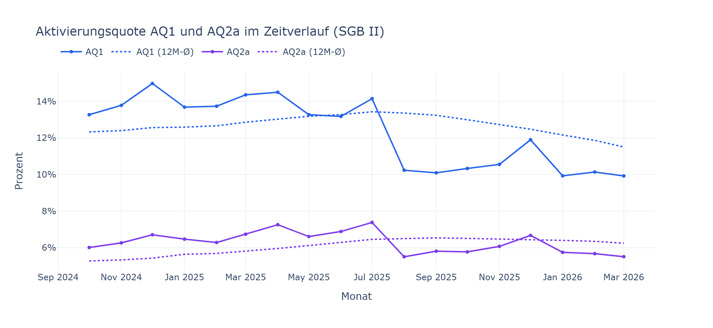
9.2
Aktivierungsquote im Zeitverlauf
AQ1 (13,3 % → 9,9 %) und AQ2a (6,0 % → 5,5 %) beide rückläufig.
50
Notes:
Beide Aktivierungsquoten sind rückläufig: AQ1 sinkt von 13,3 auf 9,9 Prozent, AQ2a von 6,0 auf 5,5 Prozent.

Slide 50
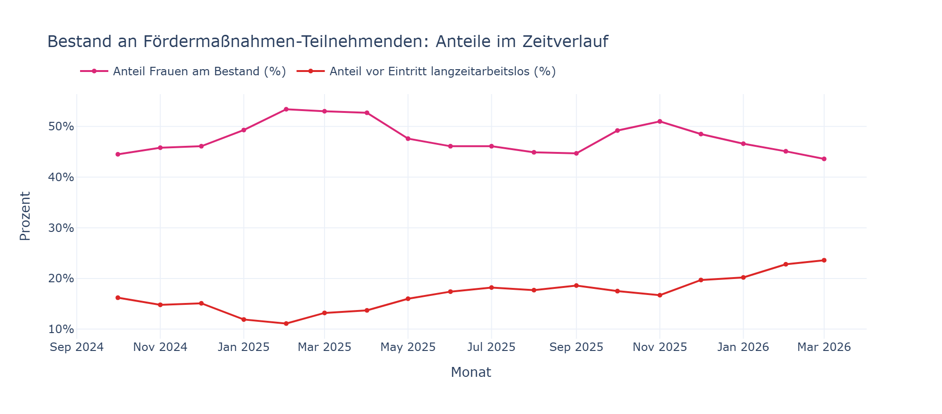
9.3
Struktur: Geschlecht und Vorgeschichte
Frauenanteil stabil (~44 %); Anteil zuvor Langzeitarbeitsloser steigt deutlich (16,2 % → 23,6 %).
51
Notes:
Der Frauenanteil unter den Teilnehmenden bleibt mit rund 44 Prozent stabil, während der Anteil zuvor Langzeitarbeitsloser deutlich steigt — von 16,2 auf 23,6 Prozent.

Slide 51
9.4
Zusammenfassung
Eintritte & Bestand
Aktivierungsquoten
Vorgeschichte
HÖCHSTSTAND BESTAND
AQ1
ANTEIL ZUVOR LANGZEITARBEITSLOS
313 (April 2025)
13,3 % → 9,9 %
16,2 % → 23,6 %
Eintritte volatil und leicht rückläufig; Bestand seither wieder gesunken.
AQ2A
Steigt deutlich — Anknüpfungspunkt an die Langzeitarbeitslosigkeit.
6,0 % → 5,5 %
Beide Quoten rückläufig.
52
Notes:
Zusammengefasst: Die Eintritte sind volatil und leicht rückläufig, mit einem Bestandshöchststand im April 2025. Beide Aktivierungsquoten sind rückläufig, aber besonders bemerkenswert ist der deutlich steigende Anteil zuvor langzeitarbeitsloser Teilnehmender — ein direkter Anknüpfungspunkt an das zentrale Thema dieser Präsentation, die Langzeitarbeitslosigkeit.

Slide 52
KAPITEL 10
Bezugsdauer
● Haushaltsstruktur, Langzeitleistungsbezug
● Der "Drehtür-Effekt"
53
Notes:
Kapitel 10 untersucht die Bezugsdauer: Haushaltsstruktur, Langzeitleistungsbezug und den sogenannten „Drehtür-Effekt“.

Slide 53
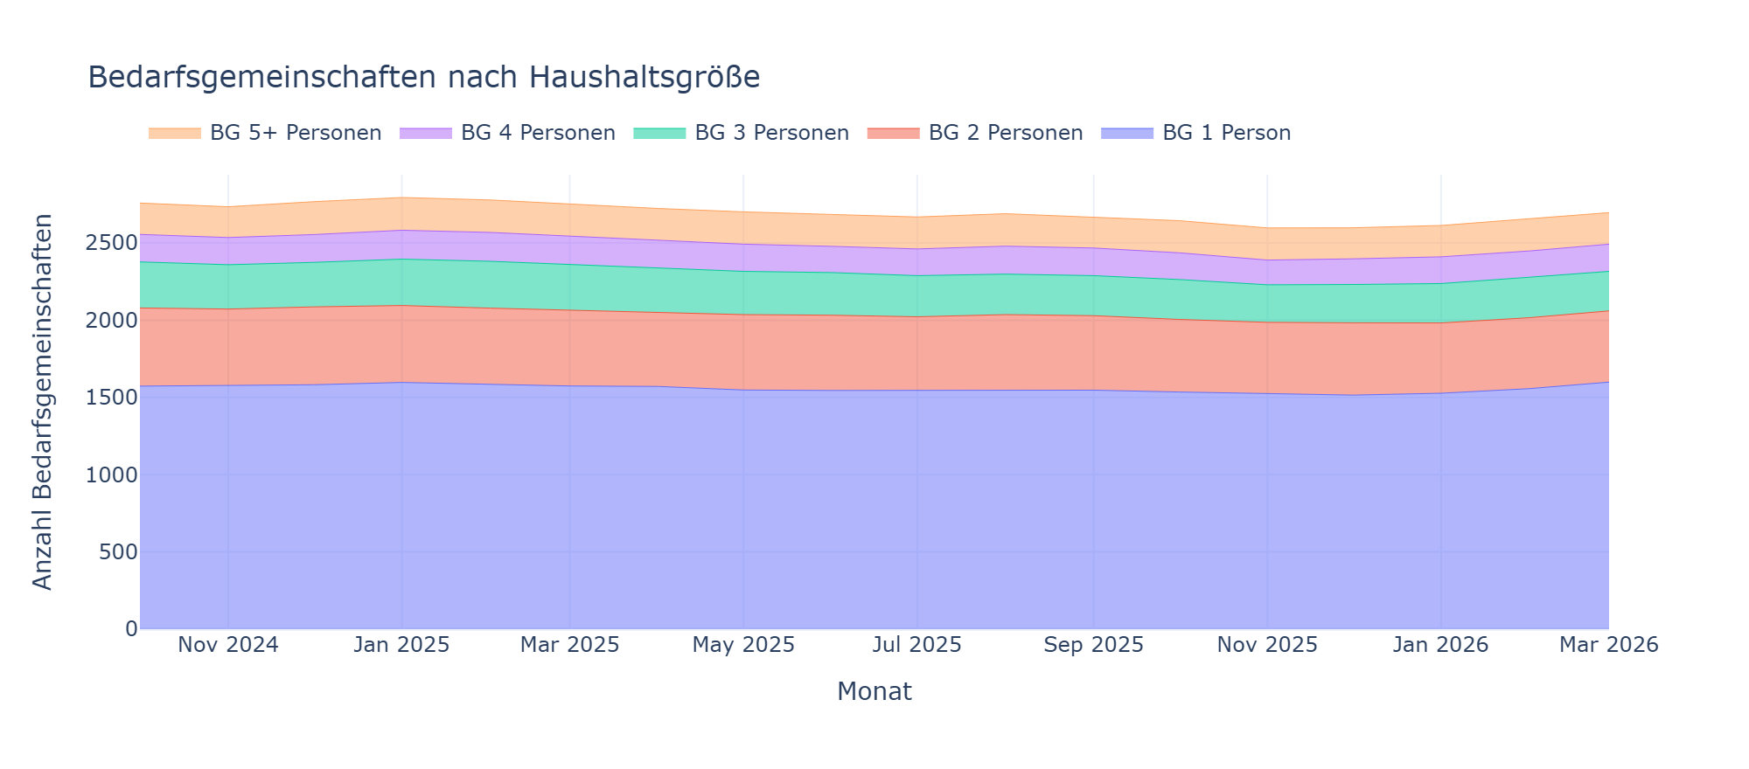
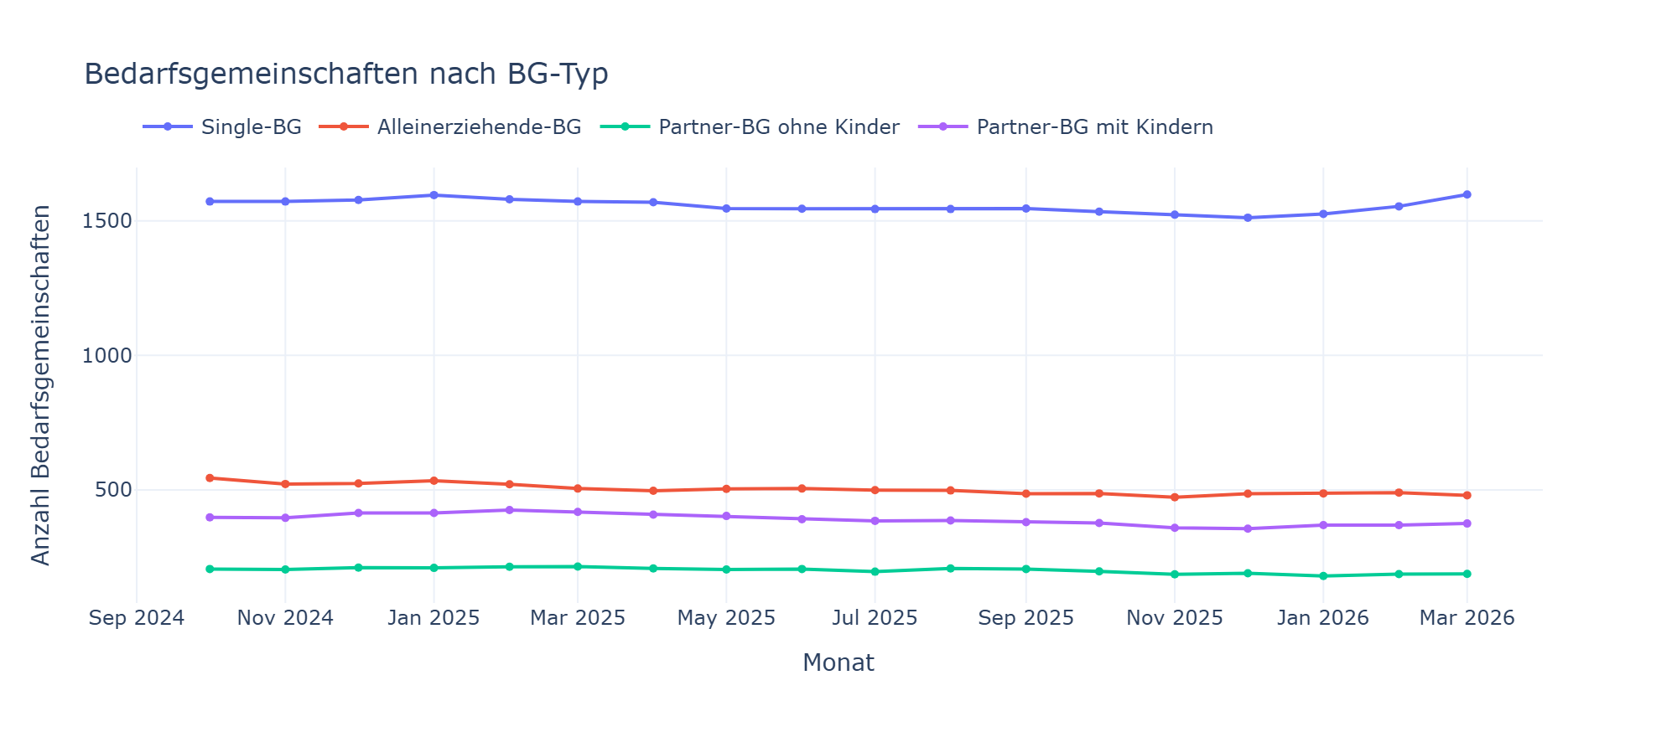
10.1
Struktur der Bedarfsgemeinschaften: Größe und Typ
Nach Haushaltsgröße
Nach BG-Typ
54
Notes:
Die Struktur der Bedarfsgemeinschaften zeigt sich hier nach Haushaltsgröße und nach BG-Typ.

Slide 54
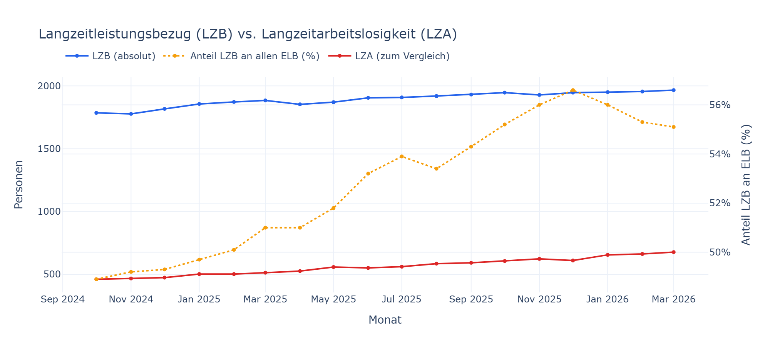
10.2
Langzeitleistungsbezug (LZB) vs. Langzeitarbeitslosigkeit (LZA)
LZB-Anteil an allen ELB steigt deutlich: 48,9 % → 55,1 %.
55
Notes:
Der Anteil des Langzeitleistungsbezugs an allen erwerbsfähigen Leistungsberechtigten steigt deutlich, von 48,9 auf 55,1 Prozent — über die Hälfte der ELB bezieht inzwischen langfristig Leistungen.

Slide 55
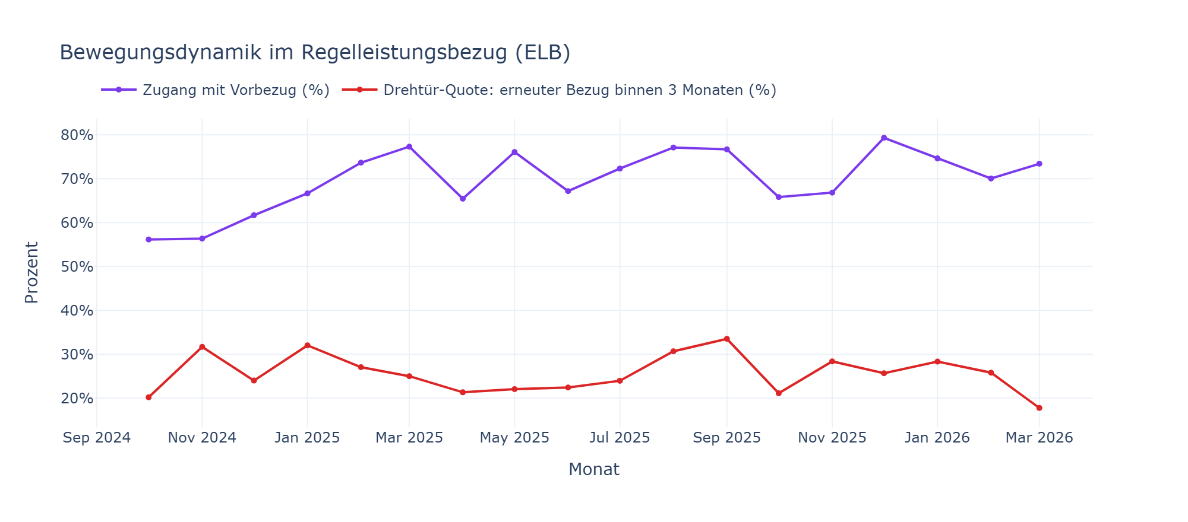
10.3
Bewegungsdynamik: der "Drehtür-Effekt"
Anteil Zugang mit Vorbezug steigt deutlich (56,1 % → 73,4 %) — echte Erstzugänge werden seltener.
56
Notes:
Der sogenannte Drehtür-Effekt wird sichtbar: Der Anteil der Zugänge mit Vorbezug steigt deutlich von 56,1 auf 73,4 Prozent — echte Erstzugänge in den Leistungsbezug werden also seltener.

Slide 56
10.4
Zusammenfassung
Haushaltsstruktur
Langzeitleistungsbezug
Drehtür-Effekt
57,0 % → 59,3 %
48,9 % → 55,1 %
56,1 % → 73,4 %
Anteil Single-Bedarfsgemeinschaften nimmt relativ zu.
Über die Hälfte aller ELB ist inzwischen langzeitleistungsbeziehend.
Anteil Zugang mit Vorbezug — echte Erstzugänge werden seltener.
Kernbefund
Bestätigt unabhängig von den Kapiteln 3 und 9 dieselbe Verfestigungstendenz wie die Langzeitarbeitslosigkeit.
57
Notes:
Zusammengefasst: Der Anteil von Single-Bedarfsgemeinschaften nimmt relativ zu, über die Hälfte aller ELB ist inzwischen langzeitleistungsbeziehend, und echte Erstzugänge werden seltener, weil der Anteil mit Vorbezug deutlich steigt. Dieses Kapitel bestätigt unabhängig von den Kapiteln 3 und 9 dieselbe Verfestigungstendenz wie die Langzeitarbeitslosigkeit.

Slide 57
KAPITEL 11
Rechtskreisvergleich: SGB II vs. SGB III
● Jobcenter-Anteil an der Gesamtarbeitslosigkeit
● Keine neuen Rohdaten nötig
58
Notes:
Kapitel 11 vergleicht die beiden Rechtskreise SGB II und SGB III direkt miteinander — und zwar ohne dass dafür neue Rohdaten nötig waren, da beide Werte bereits in jeder Datei enthalten sind.

Slide 58
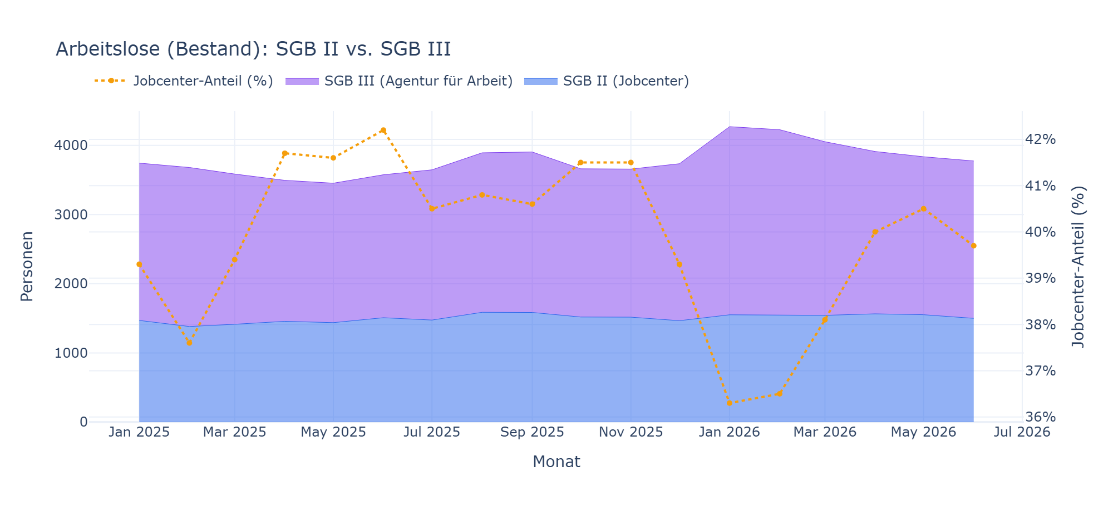
11.1
Jobcenter-Anteil am Arbeitslosenbestand insgesamt
Jobcenter-Anteil stabil bei Ø 39,8 % — die Mehrheit (≈ 60 %) fällt in die Zuständigkeit der Agentur für Arbeit.
59
Notes:
Der Jobcenter-Anteil am gesamten Arbeitslosenbestand ist stabil bei durchschnittlich 39,8 Prozent — die Mehrheit von etwa 60 Prozent fällt also in die Zuständigkeit der Agentur für Arbeit, nicht des Jobcenters.

Slide 59
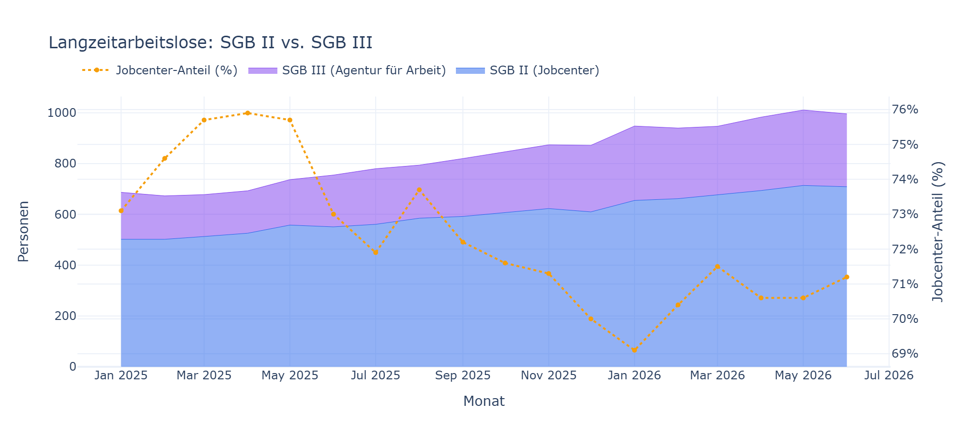
11.2
Langzeitarbeitslosigkeit: Konzentration im SGB II
Jobcenter-Anteil hier Ø 72,3 % — plausibel durch die Befristung von Arbeitslosengeld I.
60
Notes:
Bei der Langzeitarbeitslosigkeit sieht das Bild ganz anders aus: Hier liegt der Jobcenter-Anteil bei durchschnittlich 72,3 Prozent — plausibel erklärbar durch die Befristung des Arbeitslosengeldes I, nach dessen Auslaufen viele Menschen in den SGB-II-Bezug wechseln.

Slide 60
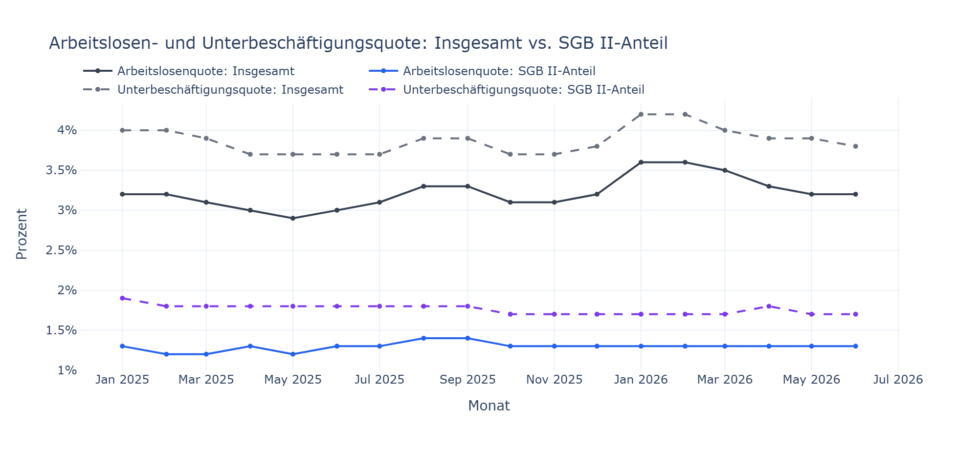
11.3
Quoten im Vergleich
SGB-II-Anteil an der Arbeitslosenquote ≈ 40 %, an der Unterbeschäftigungsquote ≈ 46 %.
61
Notes:
Auch bei den Quoten zeigt sich diese Konzentration: Der SGB-II-Anteil an der Arbeitslosenquote liegt bei etwa 40 Prozent, an der Unterbeschäftigungsquote bei etwa 46 Prozent.

Slide 61
11.4
Zusammenfassung
Anteil an Gesamtarbeitslosigkeit
Anteil an Langzeitarbeitslosigkeit
≈ 40 %
≈ 72 %
Jobcenter (SGB II) trägt nur rund 40 % der gesamten Arbeitslosigkeit in Regensburg.
Deutlich höherer Jobcenter-Anteil, sobald es um Langzeitarbeitslosigkeit geht.
Kernaussage
Der Jobcenter-Fokus bildet nur einen Teil der Gesamtarbeitslosigkeit ab — aber genau den Teil mit der stärksten Konzentration von Langzeitarbeitslosigkeit.
47
Notes:
Die Kernaussage dieses Kapitels: Das Jobcenter trägt nur rund 40 Prozent der gesamten Arbeitslosigkeit in Regensburg, aber bei der Langzeitarbeitslosigkeit liegt sein Anteil bei rund 72 Prozent. Der Jobcenter-Fokus dieser Präsentation bildet also nur einen Teil der Gesamtarbeitslosigkeit ab — aber genau den Teil mit der stärksten Konzentration von Langzeitarbeitslosigkeit.

Slide 62
KAPITEL 12
Gemeldete Arbeitsstellen
● Nachfrageseite des Arbeitsmarkts, bisher komplett ausgeklammert
● Keine Rechtskreis-Differenzierung möglich
62
Notes:
Kapitel 12 erschließt ein weiteres bisher nicht analysiertes Datenthema: gemeldete Arbeitsstellen — die Nachfrageseite des Arbeitsmarkts, die in den vorherigen Kapiteln komplett ausgeklammert war. Eine Besonderheit: Diese Zahlen werden von der Bundesagentur nicht nach Rechtskreis differenziert ausgewiesen, es gibt nur einen Gesamtwert.

Slide 63
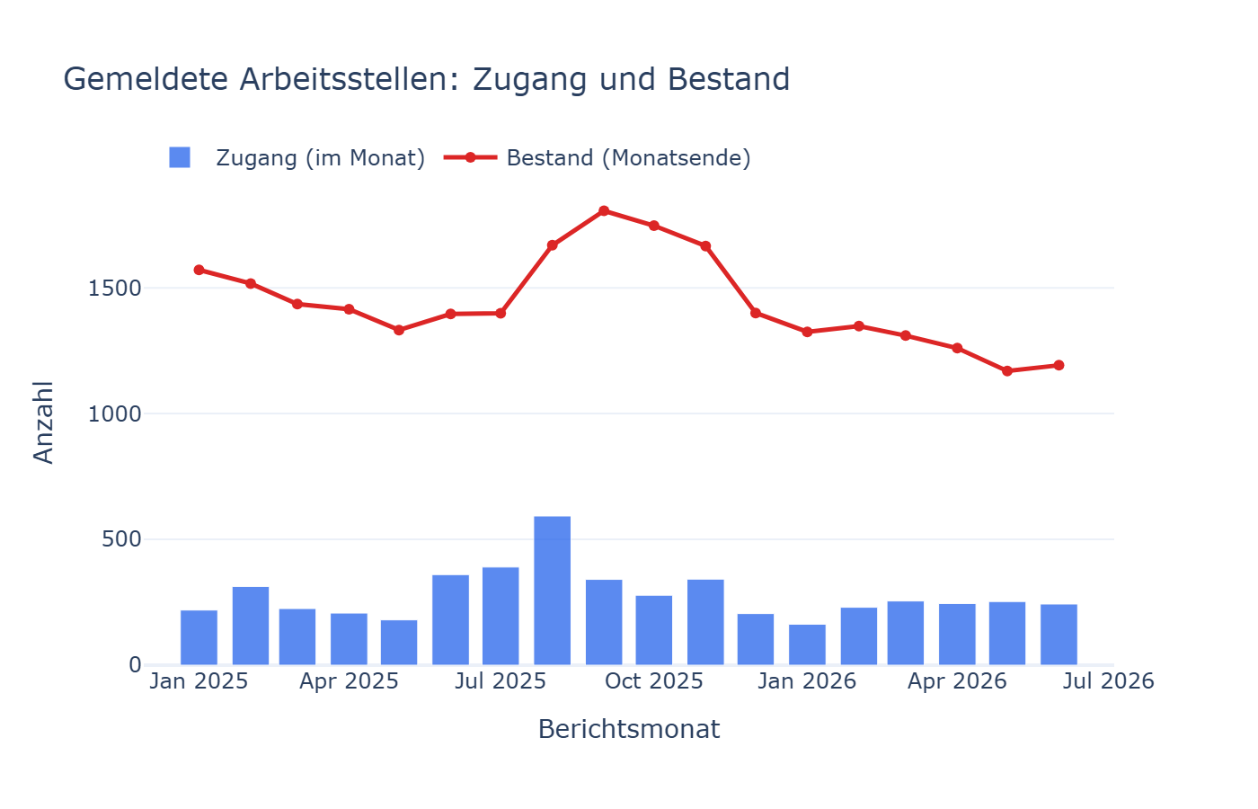
12.1
Zugang und Bestand im Zeitverlauf
Bestand sinkt deutlich von 1.571 auf 1.192 Stellen (rund −24 %), Höchststand im August 2025.
63
Notes:
Der Bestand gemeldeter Arbeitsstellen sinkt über den Beobachtungszeitraum deutlich von 1.571 auf 1.192 — ein Rückgang um rund 24 Prozent, mit einem auffälligen, aber offenbar temporären Höchststand im August 2025.

Slide 64
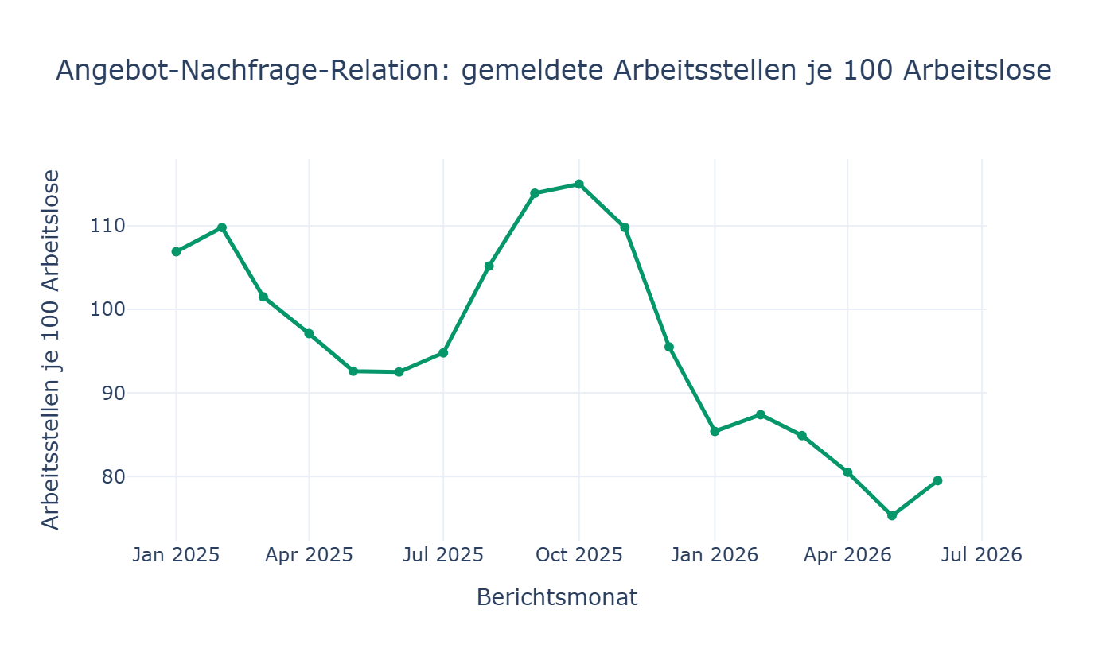
12.2
Angebot-Nachfrage-Relation
Relation fällt von 107 auf 80 Arbeitsstellen je 100 Arbeitslose — deutlich unter 100.
64
Notes:
Setzt man den Stellenbestand ins Verhältnis zur Arbeitslosenzahl, zeigt sich ein klarer Trend: Zu Jahresbeginn 2025 kamen auf 100 Arbeitslose noch rund 107 offene Stellen, bis Juni 2026 fällt diese Relation auf rund 80 — ein von den übrigen Kennzahlen unabhängiger Beleg für eine sich eintrübende Arbeitsmarktlage.

Slide 65
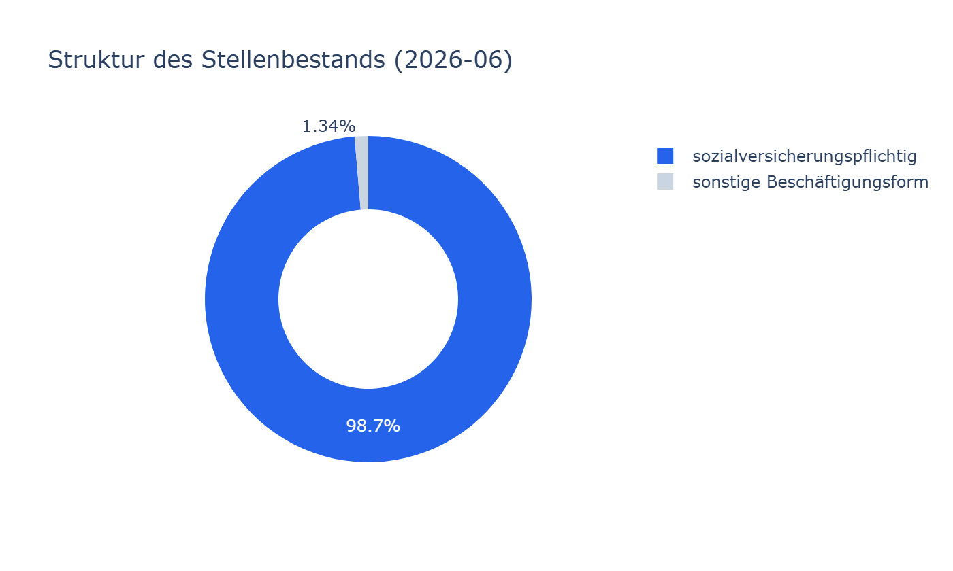
12.3
Struktur des Stellenbestands
98,7 % des Stellenbestands (Juni 2026) sind sozialversicherungspflichtig.
65
Notes:
Fast der gesamte Stellenbestand — 98,7 Prozent im letzten Berichtsmonat — ist sozialversicherungspflichtig; andere Beschäftigungsformen spielen praktisch keine Rolle.

Slide 66
12.4
Zusammenfassung
Zugang & Bestand
Angebot-Nachfrage
Struktur
1.571 → 1.192
107 → 80
98,7 %
Rückgang um rund 24 % — Höchststand im August 2025.
Arbeitsstellen je 100 Arbeitslose — deutlich unter dem Ausgangsniveau.
des Stellenbestands sind sozialversicherungspflichtig.
Kernaussage
Ein von den bisherigen Kennzahlen unabhängiger Beleg dafür, dass sich die Arbeitsmarktlage in Regensburg auch auf der Nachfrageseite eintrübt.
66
Notes:
Zusammengefasst: Der Bestand gemeldeter Arbeitsstellen sinkt deutlich, die Angebot-Nachfrage-Relation verschlechtert sich von über 100 auf unter 80, und der Bestand ist ganz überwiegend sozialversicherungspflichtig. Ein unabhängiger Beleg dafür, dass sich die Arbeitsmarktlage in Regensburg auch auf der Nachfrageseite eintrübt.

Slide 67
KAPITEL 13
Unterbeschäftigung
● Drei absolute Kennzahlen hinter der bereits genutzten Quote
● SGB-II-Anteil im Vergleich zu Bestand und Langzeitarbeitslosigkeit
67
Notes:
Kapitel 13 vertieft die bereits genutzte Unterbeschäftigungsquote: Dahinter stehen drei absolute Kennzahlen, die bislang nie als eigene Zeitreihe betrachtet wurden. Anders als bei den Arbeitsstellen liegt hier für alle drei Kennzahlen auch ein eigener SGB-II-Wert vor.

Slide 68
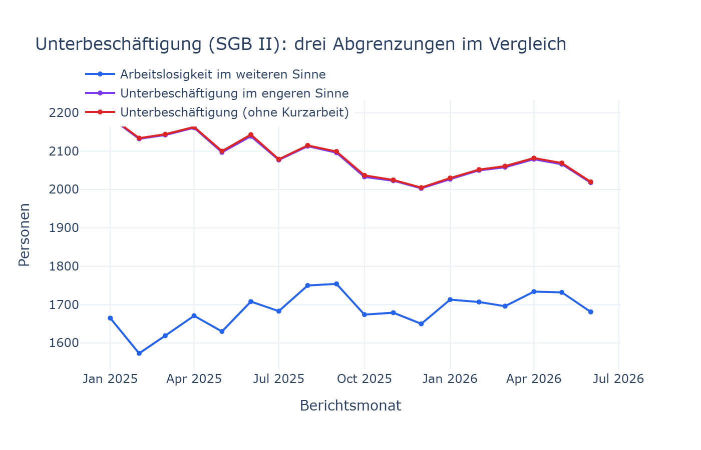
13.1
Drei Komponenten im Vergleich
Kurzarbeiter-Komponente verschwindend gering (Ø 2,6 Personen), Maßnahmen-Komponente deutlich substanzieller (Ø 399).
68
Notes:
Die Kurzarbeiter-Komponente ist im SGB-II-Kontext verschwindend gering — im Mittel nur 2,6 Personen. Die Maßnahmen-Komponente dagegen, also Teilnehmende an arbeitsmarktpolitischen Maßnahmen, die nicht als arbeitslos gemeldet sind, ist mit im Mittel 399 Personen deutlich substanzieller.

Slide 69
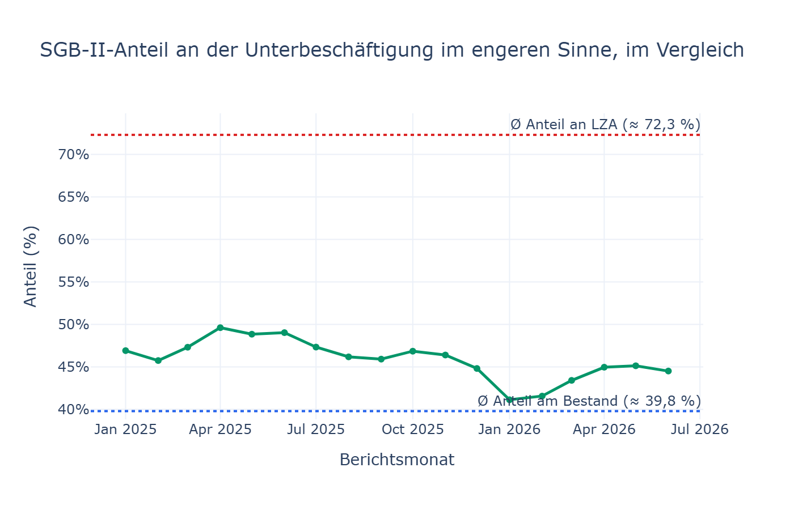
13.2
SGB-II-Anteil im Vergleich
SGB-II-Anteil (41–50 %) liegt zwischen dem Anteil am Bestand (≈ 40 %) und an der LZA (≈ 72 %).
69
Notes:
Der SGB-II-Anteil an der Unterbeschäftigung im engeren Sinne liegt bei rund 44,5 Prozent und ordnet sich damit genau zwischen dem bereits bekannten Anteil am Arbeitslosenbestand von rund 40 Prozent und dem deutlich höheren Anteil an der Langzeitarbeitslosigkeit von rund 72 Prozent ein.

Slide 70
13.3
Zusammenfassung
Kurzarbeiter-Komponente
Maßnahmen-Komponente
SGB-II-Anteil
Ø 2,6 Personen
Ø 399 Personen
41–50 %
Verschwindend gering — Kurzarbeit spielt praktisch keine Rolle.
Deutlich substanzieller als die Kurzarbeiter-Komponente.
Zwischen dem Anteil am Bestand (≈ 40 %) und an der LZA (≈ 72 %).
Kernaussage
Ein weiterer Baustein im Gesamtbild, wie unterschiedlich stark sich verschiedene Kennzahlen auf den Rechtskreis SGB II konzentrieren.
70
Notes:
Zusammengefasst: Die Kurzarbeiter-Komponente ist praktisch bedeutungslos, die Maßnahmen-Komponente dagegen spürbar. Und der SGB-II-Anteil an der Unterbeschäftigung positioniert sich folgerichtig zwischen dem Anteil am Bestand und dem an der Langzeitarbeitslosigkeit — ein weiterer Baustein im Gesamtbild unterschiedlich starker Konzentration auf den Rechtskreis SGB II.

Slide 71
KAPITEL 14
RLB/ELB/NEF-Struktur
● Struktur der Bedarfsgemeinschaften, bisher nur als Momentaufnahme sichtbar
● RLB = ELB + NEF; PERS − RLB = nicht leistungsberechtigte Haushaltsmitglieder
71
Notes:
Kapitel 14 vertieft die Struktur der Bedarfsgemeinschaften: Regelleistungsberechtigte, davon erwerbsfähige und nicht erwerbsfähige Leistungsberechtigte — bislang nur als Momentaufnahme im Funnel-Chart des Dashboards sichtbar, nie als eigene Zeitreihe betrachtet.

Slide 72
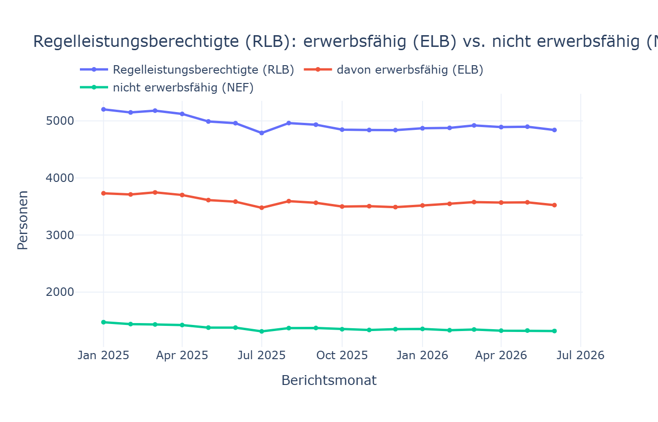
14.1
RLB, ELB und NEF im Vergleich
Alle drei Kennzahlen rückläufig — RLB −6,9 %, ELB −5,5 %, NEF −10,5 % (am stärksten).
72
Notes:
Alle drei Kennzahlen sind rückläufig — Regelleistungsberechtigte um 6,9 Prozent, erwerbsfähige Leistungsberechtigte um 5,5 Prozent, und die nicht erwerbsfähigen — im Wesentlichen Kinder — mit 10,5 Prozent am stärksten.

Slide 73
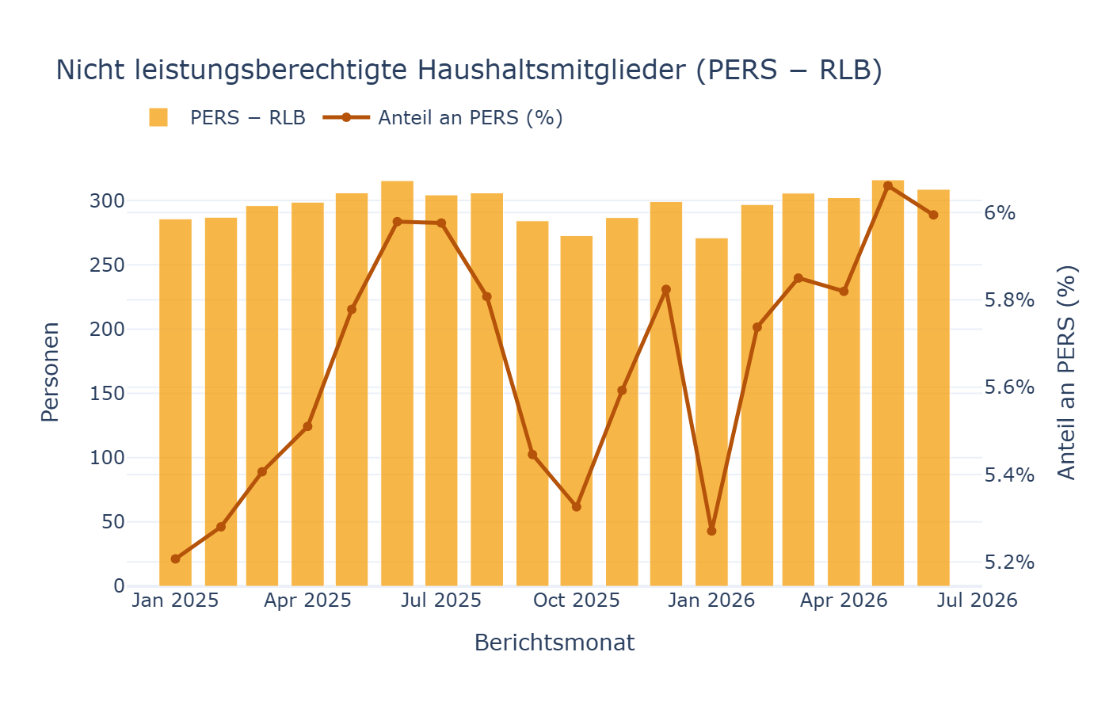
14.2
Nicht leistungsberechtigte Haushaltsmitglieder
Gegenläufiger Trend: PERS − RLB steigt von 286 auf 309 Personen, trotz sinkender BG-Kennzahlen.
73
Notes:
Ein gegenläufiger Trend: Während Bedarfsgemeinschaften, Personen in BG und Regelleistungsberechtigte insgesamt sinken, steigt die Zahl der nicht leistungsberechtigten Haushaltsmitglieder von 286 auf 309 Personen — ein Befund, der in den bisher genutzten Summenkennzahlen allein nicht sichtbar war.

Slide 74
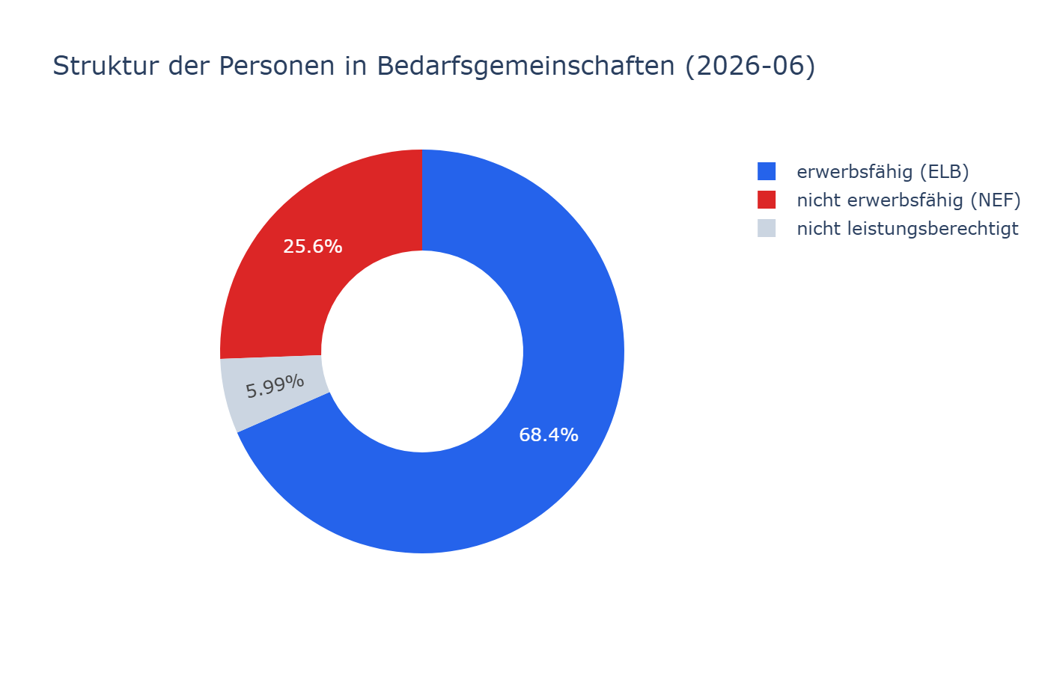
14.3
Struktur im letzten Berichtsmonat
Rund 68 % ELB, 26 % NEF, 6 % nicht leistungsberechtigt.
74
Notes:
Im letzten Berichtsmonat entfallen rund 68 Prozent der Personen in Bedarfsgemeinschaften auf erwerbsfähige Leistungsberechtigte, 26 Prozent auf nicht erwerbsfähige und die restlichen 6 Prozent auf nicht leistungsberechtigte Haushaltsmitglieder.

Slide 75
14.4
Zusammenfassung
RLB / ELB / NEF
Nicht leistungsberechtigt
Struktur
−6,9 % / −5,5 % / −10,5 %
286 → 309
68 % / 26 % / 6 %
Alle drei Kennzahlen rückläufig — NEF am stärksten.
Gegenläufiger Trend: steigt trotz sinkender BG-Kennzahlen (Anteil 5,2 % → 6,0 %).
ELB / NEF / nicht leistungsberechtigt im letzten Berichtsmonat.
Kernaussage
Ein Befund, der bislang nur als Momentaufnahme im Funnel-Chart sichtbar war und erstmals als eigene Zeitreihe eine gegenläufige Struktur innerhalb der Bedarfsgemeinschaften aufdeckt.
75
Notes:
Zusammengefasst zeigt dieses Kapitel eine gegenläufige Struktur innerhalb der Bedarfsgemeinschaften, die bislang nur als Momentaufnahme sichtbar war — jetzt erstmals als eigene Zeitreihe mit einem klaren Trend.

Slide 76
KAPITEL 15
Beschäftigung
● Das Gegenstück zur Arbeitslosigkeit — sozialversicherungspflichtig und geringfügig
● Quartalsweise, 6 Monate Wartezeit — eigenes Zeitfenster Juni 2024 – Dezember 2025
76
Notes:
Kapitel 15 behandelt das Gegenstück zur Arbeitslosigkeit: sozialversicherungspflichtige und geringfügige Beschäftigung, jeweils nach Arbeitsort und Wohnort. Eine Besonderheit: Diese Daten sind quartalsweise mit 6 Monaten Wartezeit gemeldet, das Zeitfenster reicht daher nur bis Dezember 2025.

Slide 77
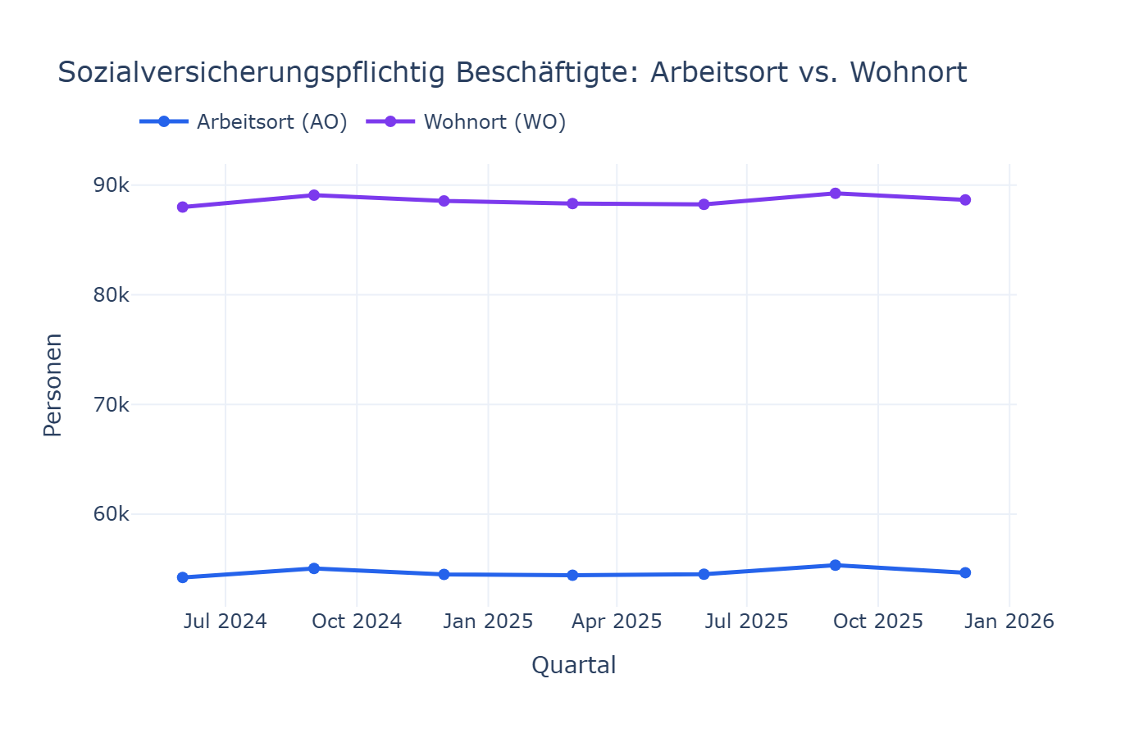
15.1
Sozialversicherungspflichtig: Arbeitsort vs. Wohnort
Beide Perspektiven über 7 Quartale bemerkenswert stabil — Wohnort durchgehend rund 34.000 über Arbeitsort.
77
Notes:
Beide Perspektiven sind über die 7 verfügbaren Quartale bemerkenswert stabil — der Wohnort-Wert liegt durchgehend rund 34.000 Personen über dem Arbeitsort-Wert.

Slide 78
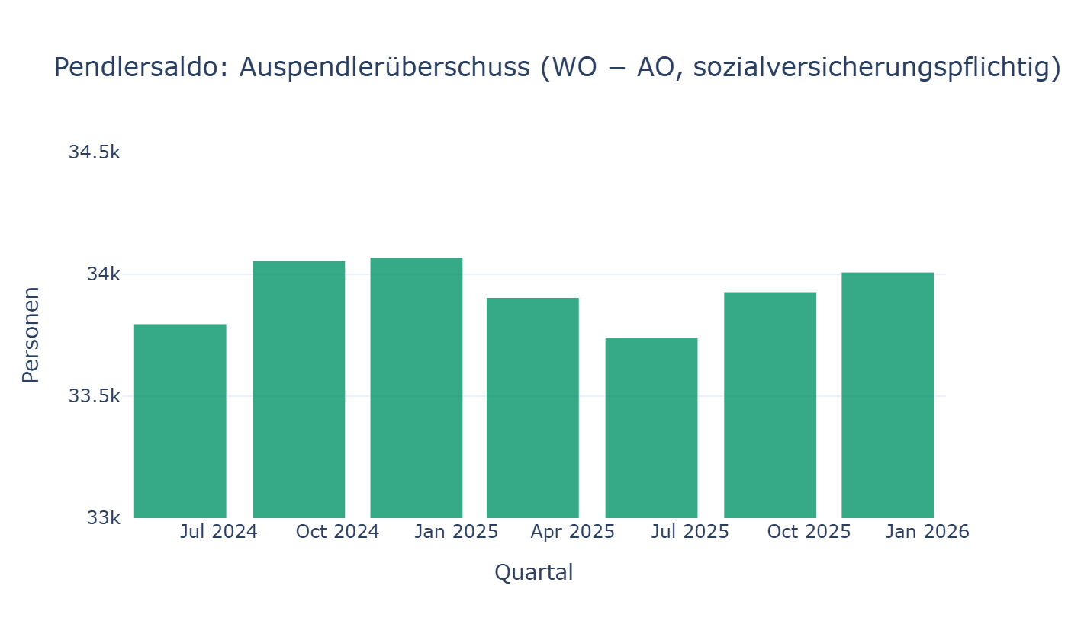
15.2
Pendlersaldo
Außergewöhnlich stabiler Auspendlerüberschuss: Ø ≈ 33.929 Personen (Spanne 33.739–34.069).
78
Notes:
Der Pendlersaldo ist außergewöhnlich stabil: Es pendeln durchgehend rund 34.000 mehr sozialversicherungspflichtig Beschäftigte aus Regensburg aus, als von auswärts einpendeln — eine strukturelle Konstante der lokalen Arbeitsmarktgeografie.

Slide 79
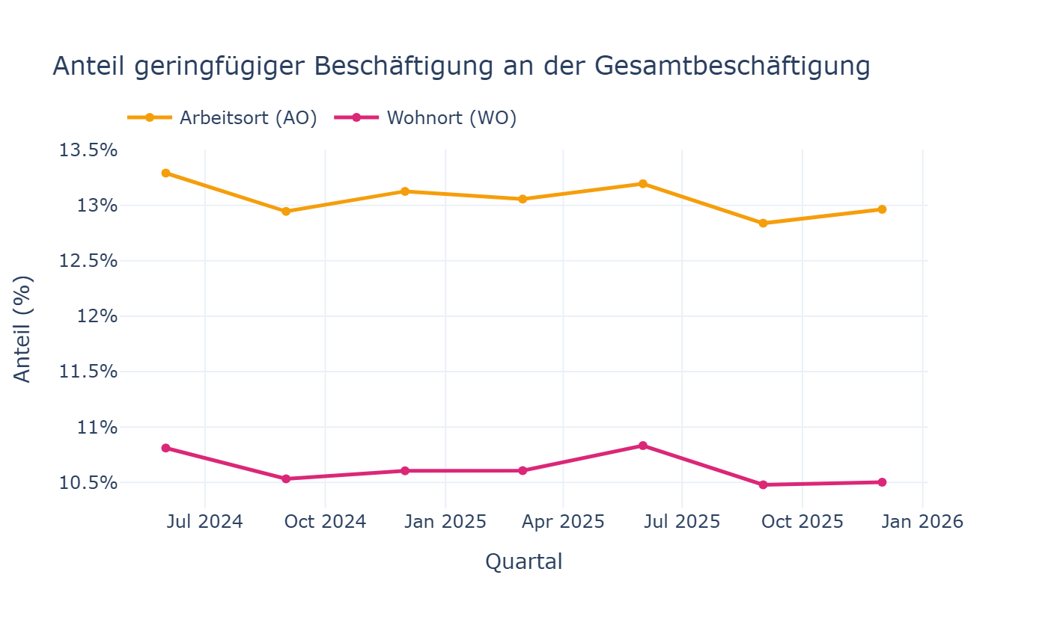
15.3
Anteil geringfügiger Beschäftigung
Anteil sinkt leicht (AO 13,3 % → 13,0 %, WO 10,8 % → 10,5 %) — passend zu Kapitel 7.
79
Notes:
Der Anteil geringfügiger Beschäftigung sinkt leicht in beiden Perspektiven — das passt zur bereits in Kapitel 7 beobachteten leichten Verschiebung zu höheren Einkommen bei den Aufstockern.

Slide 80
15.4
Zusammenfassung
Sozialversicherungspflichtig
Pendlersaldo
Geringfügige Beschäftigung
Stabil über 7 Quartale
Ø ≈ 33.929
Anteil sinkt leicht
Arbeitsort (AO) und Wohnort (WO) — beide bemerkenswert stabil.
Auspendlerüberschuss, kaum schwankend (Spanne 33.739–34.069).
Passend zur Einkommensverschiebung bei Aufstockern (Kapitel 7).
Kernaussage
Ein struktureller, kaum schwankender Auspendlerüberschuss von rund 34.000 Personen — eine stabile Konstante der lokalen Arbeitsmarktgeografie, unberührt von den Schwankungen der Arbeitslosenzahlen.
80
Notes:
Zusammengefasst: ein struktureller, kaum schwankender Auspendlerüberschuss von rund 34.000 Personen — unberührt von den Schwankungen der Arbeitslosenzahlen. Damit ist die gesamte priorisierte Themenliste aus der Datensichtung abgearbeitet.

Slide 81
KAPITEL 16
Fazit und Ausblick
● Zusammenfassung der Projektergebnisse
● Priorisierte Themen für die Fortsetzung
81
Notes:
Zum Abschluss fasse ich im letzten Kapitel die Projektergebnisse zusammen und zeige priorisierte Themen für eine mögliche Fortsetzung auf.

Slide 82
16.1
Fazit
Datengrundlage
Themenfelder
Dashboard
9 Kennzahlen
+ 11 Themen
12 Tabs + Glossar
Aus 18 Excel-Berichten (Kap. 2) — visuell ausgewertet (Kap. 3), statistisch vertieft (Kap. 4).
Kapitel 5–15: Fluktuation, Demografie, Erwerbstätigkeit, Finanzen, Förderung, Bezugsdauer, Rechtskreisvergleich, Arbeitsstellen, Unterbeschäftigung, RLB/ELB/NEF sowie Beschäftigung — 6 neue Tabellenblätter.
Ergebnisse zusätzlich interaktiv in einem Streamlit-Dashboard bereitgestellt.
Kernbefund
Die Langzeitarbeitslosigkeit verschärft sich konsistent durch alle Kapitel hinweg — sichtbar in:
Bestand
Langzeitleistungsbezug
Förderungs-
teilnehmende
Rechtskreis-
vergleich
Kapitel 3.3
Kapitel 10.2
Kapitel 9.3
Kapitel 11.2
82
Notes:
Aus 18 Excel-Berichten habe ich eine strukturierte Zeitreihe mit neun Kernkennzahlen aufgebaut, visuell ausgewertet in Kapitel 3 und statistisch vertieft in Kapitel 4. Darüber hinaus habe ich elf zusätzliche Themenfelder erschlossen — Fluktuation, Demografie, Erwerbstätigkeit, Finanzen, Förderung, Bezugsdauer, Rechtskreisvergleich, gemeldete Arbeitsstellen, Unterbeschäftigung, die RLB/ELB/NEF-Struktur sowie Beschäftigung —, wofür sechs weitere Tabellenblätter neu eingelesen wurden; die übrigen vier Themen ließen sich bereits aus dem schon genutzten Blatt gewinnen. Alle Ergebnisse stehen zusätzlich in einem interaktiven Streamlit-Dashboard mit zwölf Tabs und einem Glossar zur Verfügung. Der Kernbefund, der sich durch praktisch alle Kapitel zieht: Die Langzeitarbeitslosigkeit verschärft sich konsistent — sichtbar im Bestand, im Langzeitleistungsbezug, bei den Fördermaßnahmen-Teilnehmenden und im Rechtskreisvergleich.

Slide 83
16.2
Ausblick
✓ Alle priorisierten Themen umgesetzt
Die Kapitel 5–15 decken alle ursprünglich identifizierten Themenfelder vollständig ab — sowohl die zuerst priorisierten als auch die nachrangigen Erweiterungsideen aus der Tabellenblatt-Sichtung (Kapitel 2.1).
Methodisch offen
Über die in Kapitel 4 dokumentierte vertiefte Statistik hinaus bislang nicht eingesetzt: eine multiple Regression mit mehreren Prädiktoren sowie eine ANOVA für Mehrgruppenvergleiche. Violin- und Pie-/Donut-Plots wurden dagegen bereits in Kapitel 12 ergänzt.
83
Notes:
Alle priorisierten Themen aus der ursprünglichen Datensichtung sind jetzt vollständig umgesetzt. Methodisch bleibt noch Potenzial: eine multiple Regression mit mehreren Prädiktoren sowie eine ANOVA für Mehrgruppenvergleiche. Violin- und Pie-Plots habe ich dagegen bereits in Kapitel 12 ergänzt.

Slide 84
Vielen Dank für die Aufmerksamkeit
Live-Dashboard: daelwve9mj8pxz32vshq7u.streamlit.app
84
Notes:
Vielen Dank für Ihre Aufmerksamkeit. Das Live-Dashboard mit allen interaktiven Auswertungen ist unter der angegebenen Adresse jederzeit einsehbar.

